Slide 1
Integridade e Transparência na Gestão Municipal Nelton Martins Yin Filho, Superintendente da CGU em Alagoas Evento: Orientações para Fim de Mandato, AMA, 12 de abril de 2024

Slide 3
OCDE e Governo Aberto https://www.gov.br/cgu/pt-br/governo-aberto/governo-aberto-e-a-ocde
“A Organização para a Cooperação e Desenvolvimento Econômico (OCDE) entende Governo Aberto como uma cultura de governança que promove os princípios de transparência, participação social, accountability (responsabilização e prestação de contas) e integridade em apoio à democracia e ao crescimento inclusivo.”

Slide 5
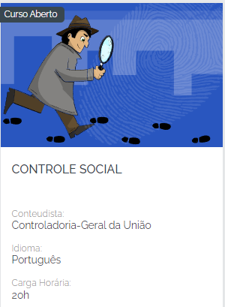
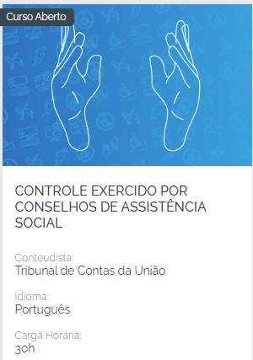

Slide 6
Documento “RECOMENDAÇÃO DO CONSELHO DA OCDE SOBRE INTEGRIDADE PÚBLICA” define INTEGRIDADE como “alinhamento consistente e à adesão de valores, princípios e normas éticas comuns para sustentar e priorizar o interesse público sobre os interesses privados no setor público”.

Slide 7
O mesmo documento relaciona INTEGRIDADE com PROSPERIDADE, afirmando que “Abordagens tradicionais baseadas na criação de mais regras, conformidade mais rigorosa e cumprimento mais rígido têm eficácia limitada. Uma resposta estratégica e sustentável à corrupção é a integridade pública.” e que “Integridade é um dos principais pilares das estruturas políticas, econômicas e sociais e, portanto, é essencial ao bem-estar econômico e social e à prosperidade dos indivíduos e das sociedades como um todo”

Slide 8
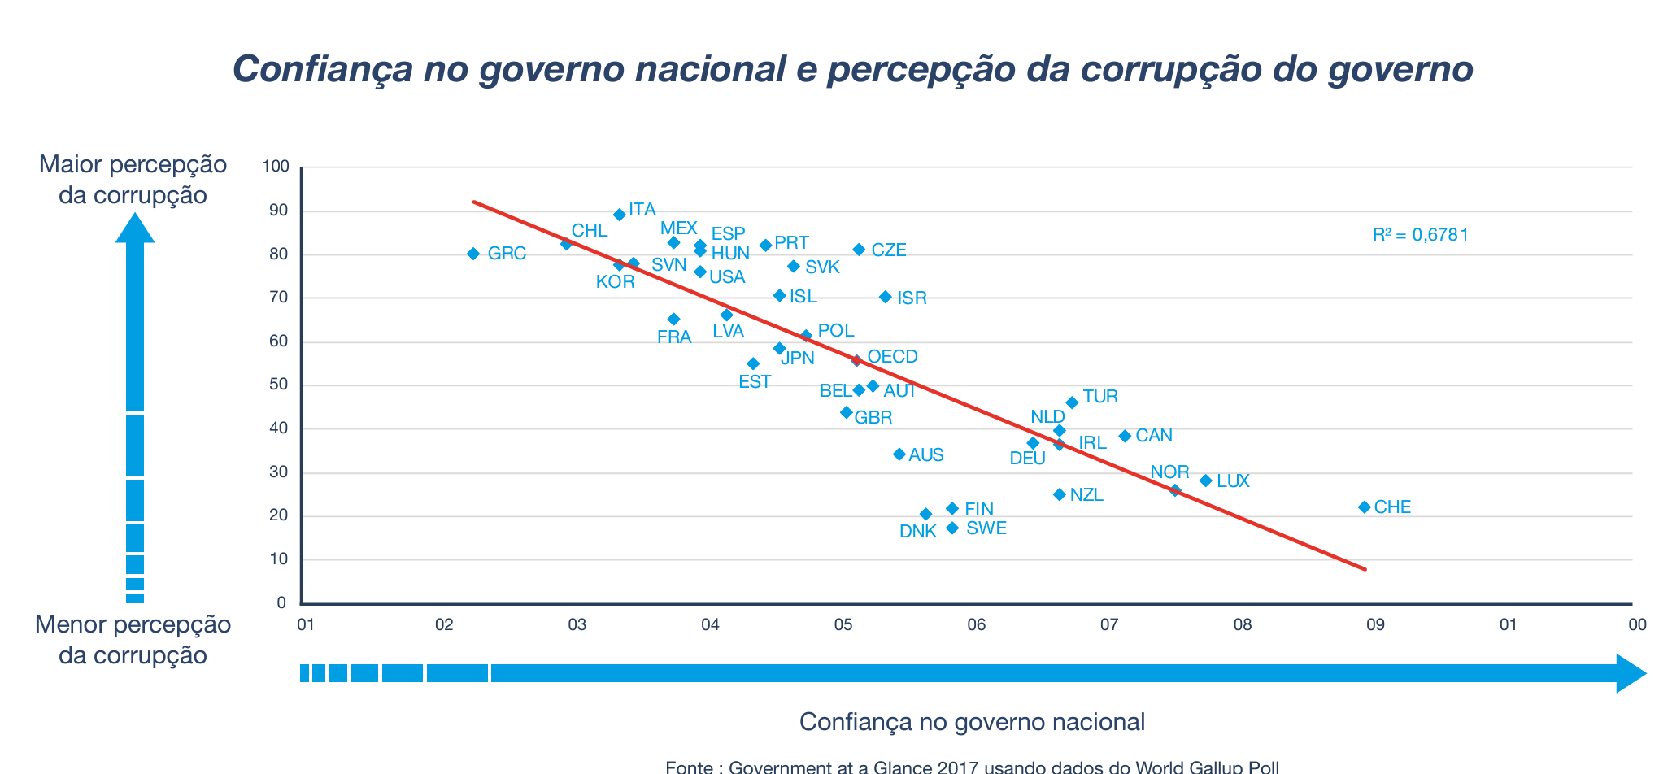

Slide 9
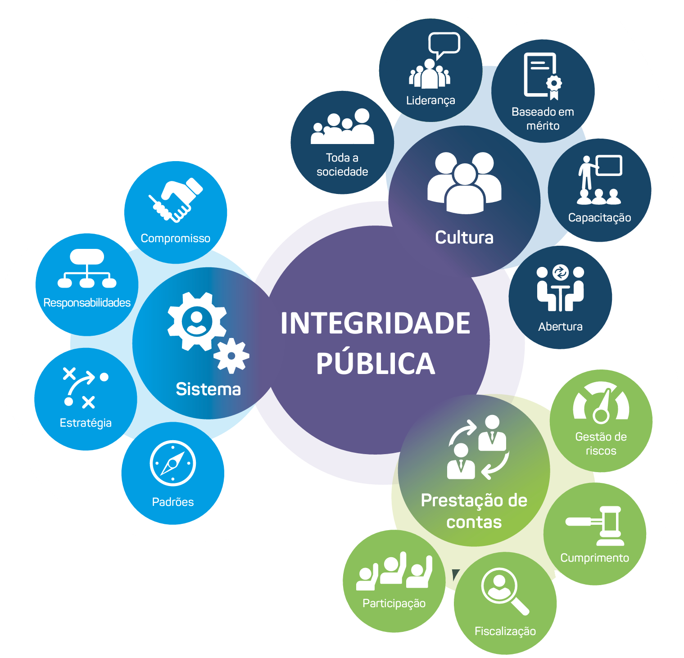

Slide 11
O que é o Time Brasil
Time Brasil é o programa da Controladoria-Geral da União para fomentar ações de governo aberto em estados e municípios brasileiros, dando a estes a possibilidade de aprimorar suas políticas e serviços, aumentar a confiança junto aos cidadãos e atuar com mais eficiência e eficácia.

Slide 12
O que é governo aberto
Um governo aberto é mais acessível, mais responsivo, mais transparente e responsável para seus cidadãos, e melhorar a relação entre pessoas e seus governos traz benefícios de longo prazo para todos.
Parceria para Governo Aberto (OGP)

Slide 13
Governos
Academia
Sociedade organizada
Cidadãos
Setor Privado
Solução conjunta para problemas complexos

Slide 14
Benefícios de governo aberto
Eficiência
Inovação
Confiança
Maior capacidades
Fortalecer mercados
Melhores serviços e políticas
Oportunidades de negócio
Mais inclusão
Governos melhores
Democracia mais forte

Slide 15
Como participar do Time Brasil
A participação no Time Brasil é voluntária e realizada com a elaboração de um autodiagnóstico e um posterior Plano de Ação, assinado pela autoridade máxima do Poder Executivo local - governador(a) ou prefeito(a).
Para apoio aos aderentes e implementação das ações, a CGU fornece capacitações e recursos didáticos, sistemas e serviços digitais, promoção de boas práticas, troca de experiências e apoio técnico para a administração local e sociedade civil.

Slide 16
Objetivos do Time Brasil
Promover o fortalecimento da integridade pública, o aprimoramento dos espaços de participação social e a adoção de medidas para a implementação da transparência pública;
Fomentar a publicação de dados públicos em formato aberto;
Capacitar servidores públicos para que atuem como agentes de mudança na promoção de uma cultura de transparência, integridade e participação social;

Slide 17
Objetivos do Time Brasil
Difundir o uso de novas tecnologias e soluções criativas e inovadoras nas ações de Governo Aberto;
Fomentar o trabalho dos conselhos de políticas públicas;
Promover o intercâmbio de informações e experiências relevantes ao fortalecimento das ações de Governo Aberto;
Fortalecer as funções de controladoria da administração pública nos entes federados subnacionais.

Slide 18
Linhas gerais do Time Brasil
Adesão voluntária por entes federados;
Compromisso de implementação das metas pactuadas através de um Plano de Ação;
Apoio da CGU e de parceiros na execução do Plano de Ação;
Monitoramento dos compromissos em página na internet;
Envolvimento da sociedade e de parceiros locais.

Slide 19
Responsabilidades
Aderente
• Publicar e implementar o Plano de Ação;
• Manter atualizado o andamento do Plano de Ação;
• Submeter-se a processo de monitoramento e avaliação;
• Promover diálogo com a sociedade sobre o Plano de Ação.
CGU e parceiros
• Apoiar os aderentes na implementação dos Planos de Ação, fornecendo capacitações, modelos de legislação, manuais técnicos e sistemas informatizados, dentro de sua disponibilidade.
• Dar ampla publicidade às ações, recomendações e relatórios do Programa.
• Divulgar e disseminar boas práticas dos aderentes.

Slide 20
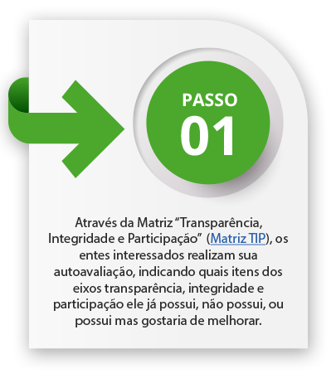
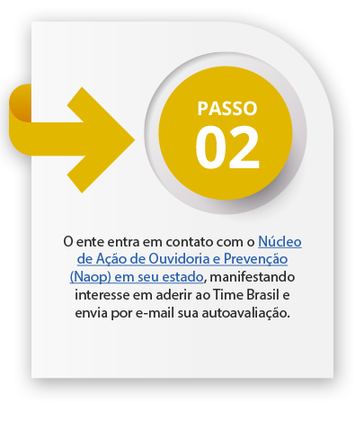
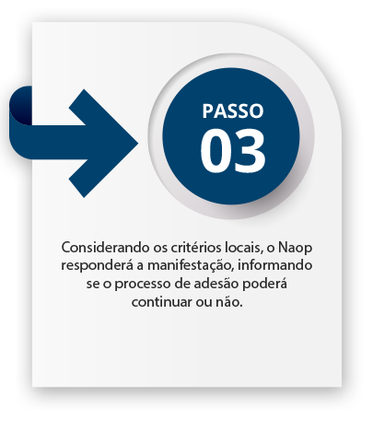
Passos para adesão

Slide 21
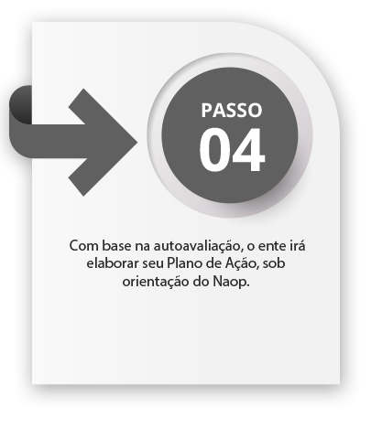
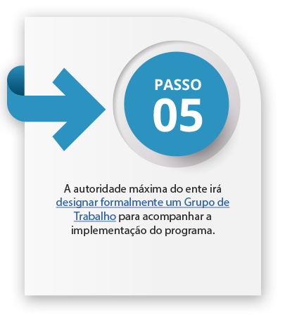
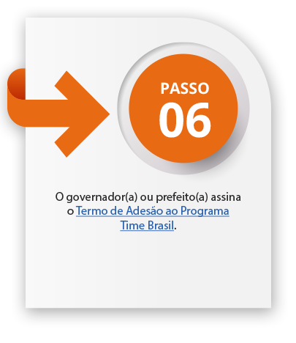
Passos para adesão

Slide 22
Documentos para adesão
Plano de Ação
Detalhamento dos compromissos assumidos pelo ente participante nos eixos de Transparência, Integridade e Participação Social – princípios de governo aberto.
Termo de Adesão
Documento em que a autoridade máxima do ente se compromete formalmente com o programa e o Plano de Ação.
Portaria de Nomeação de Grupo de Trabalho - GT
Indicação de integrantes para um grupo de trabalho local, responsáveis pela elaboração do Plano de Ação, interlocução com a CGU e monitoramento local do Time Brasil.

Slide 23
TRANSPARÊNCIA
Matriz TIP - Documento base para construir o Plano de Ação
T1
Sociedade consegue solicitar informações e obter respostas, nos termos da Lei 12.527 e encontrar as informações de transparência ativa obrigatórias por lei
T2
Sociedade tem informações que permitem acompanhar e contribuir para melhorar a gestão, os serviços e as políticas públicas de todas as áreas
T3
Sociedade consegue tomar melhores decisões com bases nas informações fornecidas pelas ações de transparência de toda a administração

Slide 24
INTEGRIDADE
Matriz TIP - Documento base para construir o Plano de Ação
I1
Sociedade e agentes públicos contam com as regras básicas e instituições que promovem a integridade no setor público
I2
Sociedade promove o controle no setor público e servidores contam com planos e processos claros e dinâmicos
I3
Sociedade e governo trabalham juntos para a promoção da integridade

Slide 25
PARTICIPAÇÃO
Matriz TIP - Documento base para construir o Plano de Ação
P1
Sociedade consegue participar de forma efetiva pelos canais e oportunidades previstos em lei e tem respostas desses processos
P2
Sociedade tem oportunidades para contribuir efetivamente para a melhoria dos gastos, dos serviços e das políticas públicas – e conta com propostas do governo para dar respostas a essas demandas
P3
Sociedade, em parceria com o governo, prioriza ações, cria soluções para problemas e oferece serviços

Slide 26
Transparência
Transparência - Ações que fomentam a facilidade de acesso às informações, a abrangência e atualização das informações e, a implementação dos normativos de transparência e acesso à informação.
Portal de transparência atualizado;
Regulamentação e aplicação da Lei de Acesso à Informação;
Disponibilização de canal virtual para o recebimento de pedidos de acesso à informação;
Definição de responsáveis pela transparência em cada órgão;
Transparência de agendas das autoridades, presentes a servidores e viagens de agentes públicos;
Mecanismos de acessibilidade para facilitar o acesso a informação;
Avaliação qualitativa e periódica da aplicação da LAI;
Capacitação de servidores sobre o tema Transparência (abrangendo, no mínimo, todos os servidores responsáveis por transparência no município).

Slide 27
Integridade
Integridade – Governo, agentes públicos e sociedade trabalham juntos para a promoção da integridade por meio da implementação de princípios e regulamentos que promovam o controle no setor público. São ações que contribuem para a promoção da integridade:
Instituição de ouvidoria e mecanismos para acompanhamento de manifestações e denúncias;
Designação de setor responsável pela prevenção da corrupção;
Instituição de um código de Ética dos servidores públicos;
Regulamentação da proibição do nepotismo;
Escolha de agentes públicos por concurso;
Promoção de ações de capacitação e disseminação de informações em ética e integridade;
Mapeamento de riscos à integridade nos órgãos;
Capacitação de servidores responsáveis pela implementação de políticas e medidas de integridade;
Publicação de manual sobre gestão do patrimônio público e transferências voluntárias;
Transparência das punições dadas a empresas e OSCs;
Campanha para estímulo ao Controle Social.

Slide 28
Participação Social
Participação social – A sociedade consegue, em parceria com o governo, participar e contribuir para melhoria dos gastos, dos serviços e das políticas públicas. São ações que contribuem para o aprimoramento da participação social:
Realização de audiências públicas na construção do orçamento, nos termos do inciso I do § 1.º do art. 48 da LC n.º 101/2000;
Capacitação da sociedade civil para o controle social sobre os gastos e ações do Poder Público;
Capacitação de gestores e servidores sobre processos participativos e sobre os benefícios da participação social no ciclo de políticas públicas e na prestação de serviços públicos;
Publicação de carta de serviços ao usuário;
Divulgação de oportunidades de participação;
Estímulo ao controle social e à participação social nos canais oficiais de governo;
Implementação de modelo de orçamento participativo.

Slide 29
Benefícios esperados
Aumento da confiança da sociedade na gestão pública;
Maior transparência da gestão pública;
Integração da sociedade no planejamento e na execução das políticas públicas;
Atendimento mais efetivo das necessidades da população;
Inovação da gestão pública na solução dos problemas, inclusive com a implementação de novas tecnologias;
Redução da possibilidade de ocorrência de ilícitos;
Possibilidade de atração de investimentos, por meio de uma administração pública mais estável e confiável; e
Fortalecimento da Democracia.

Slide 30
Time Brasil em 2022

Slide 31
Maiores informações
Site Time Brasil
https://www.gov.br/cgu/pt-br/governo-aberto/time-brasil
Playlist Time Brasil - Youtube
https://www.youtube.com/playlist?list=PLfcgNxuoKmUEJGClA4ZL4wC7LGsp9DgfT
Contato – Superintendência Regional da CGU
https://www.gov.br/cgu/pt-br/educacao-cidada/cgu-nos-estados/cgu-nos-estados-1

Slide 32
Plataforma Fala.BR Módulo Acesso à Informação
Notes:
Abertura; apresentação dos participantes

Slide 33
ABRANGÊNCIA SUBJETIVA
Poderes
Administração Pública:
Entidades privadas sem fins lucrativos - Aquelas que receberam recurso públicos para realização de ações de interesse público, diretamente do orçamento ou mediante subvenção social, contrato de gestão, termo de parceria, convênio, acordo, ajuste. Neste caso, a publicidade a que estão submetidas refere-se à parcela dos recursos recebidos e à sua destinação. (Art. 2º LAI e art. 63 Decreto nº 7.724/2012).
Executivo
Legislativo (+ Cortes de Contas)
Judiciário (+ MP
Federal
Estadual/Distrital
Municipal
Esferas
art. 1º, caput , LAI
art. 1º, parágrafo único, II , LAI
Direta - órgãos públicos ​
Indireta - autarquias, fundações, empresas públicas, sociedades de economia mista ​
Demais entidades controladas direta ou indiretamente pela União, Estados, Distrito Federal e/ou Município​
art. 1º, parágrafo único, II , LAI
Notes:
A LAI é uma lei nacional, ou seja, deve ser observada por todas as esferas de todos os poderes da administração direta e indireta - incluindo os tribunais de contas - e Judiciário, além do Ministério Público e Defensorias Públicas, devem atender à LAI.
Entidades privadas sem fins lucrativos - Os pedidos de acesso à informação referentes a convênios, contratos, termos de parcerias, acordos, ajustes ou instrumentos congêneres deverão ser apresentados diretamente aos órgãos e entidades responsáveis pelo repasse de recursos, nos termos do art. 64 do referido Decreto;
Entidades privadas sem fins lucrativos constituídas sob a forma de serviço social autônomo, destinatárias de contribuições, são diretamente responsáveis por fornecer as informações referentes à parcela dos recursos provenientes das contribuições e dos demais recursos públicos recebidos. Além disso, essas entidades também devem criar Serviço de Informações ao Cidadão – SIC e se submetem a determinadas sanções, previstas no Decreto, em caso de descumprimento das normas de acesso à informação.

Slide 34
O QUE PODE SER SOLICITADO?
INFORMAÇÕES PRODUZIDAS OU CUSTODIADAS
PELO ESTADO
Toda informação produzida, guardada, organizada e gerenciada pelo Estado é um bem público. O acesso deve ser restringido apenas em casos previstos em lei.
Acesso Restrito
PESSOAL
art. 31
SIGILOSA
art. 22
CLASSIFICADA
art. 23
DOC. PREPARATÓRIO
art. 7º, § 3º
Notes:
A) A LAI compreende o direito de solicitar e receber informações públicas produzidas ou custodiadas pelos órgãos e entidades públicos. A LAI também garante o direito de acesso às informações produzidas ou custodiadas pelas entidades privadas sem fins lucrativos que recebam recurso público para a realização de ações de interesse público.
B) informação: dados, processados ou não, que podem ser utilizados para produção e transmissão de conhecimento, contidos em qualquer meio, suporte ou formato
C) Existem informações que podem ser disponibilizadas sem nenhuma restrição e outras que devem ser protegidas por seu caráter sigiloso ou por se tratarem de informações pessoais sensíveis, hipóteses que avaliaremos ao longo da nossa oficina.
D) art. 7º, de forma exemplificativa, o que é possível de se obter a partir de um pedido de acesso. Essa lista pode e deve ser ampliada diante de novas demandas por transparência, ou seja, não é uma lista exaustiva:
E) Além disso, podem ser solicitadas informações produzidas pela própria Administração e aquelas produzidas por terceiros, mas acumuladas pela Administração. Informação acumulada é aquela que está sob a posse de uma determinada instituição pública, muito embora não necessariamente tenha sido produzida pela Administração. Custódia: Responsabilidade jurídica de guarda e proteção de arquivos, independentemente de vínculo de propriedade. (BRASIL. Dicionário brasileiro de terminologia arquivística. Rio de Janeiro: Arquivo Nacional, 2005, p. 62).

Slide 35
CICLO DO PEDIDO E DO RECURSO
Solicitante
Órgão ou entidade pública
Pedido inicial O solicitante envia um pedido de acesso a informação para um órgão ou entidade pública.
Análise do pedido O órgão analisa o pedido.
Em até 20 dias + 10
Resposta ao pedido O órgão responde ao pedido, fornecendo a informação ou negando o acesso nos termos da LAI.
Recurso Caso o solicitante não concorde com a resposta, ele tem 10 dias para apresentar um recurso.
Análise do recurso O órgão analisa o recurso.
Em até 5 dias
Resposta ao Recurso O órgão responde ao recurso, dando provimento ou desprovimento
CF/1988, Art. 5º, XXXIII
até +3x
Notes:
A) Em regra, a concessão da informação deve ser imediata -recebido o pedido de acesso à informação e estando a informação disponível, o acesso deverá ser concedido imediatamente (art. 15 do Decreto 7724/2012). Somente em casos de impossibilidade de concessão imediata é que o órgão pode se valer do prazo de 20 (vinte dias), prorrogáveis por mais 10 (dez), para a entrega da informação. Por isso, é esperado que os órgãos aprimorem os fluxos de gestão da informação para a disponibilização da informação com a máxima celeridade;
B) Da mesma forma, caso a informação já esteja em transparência ativa, o órgão deve orientar, com precisão, onde ela se encontra, indicando o endereço específico no qual essa informação se encontra ou, ainda, um passo-a-passo sobre como localizá-la;
C) Caso o cidadão requeira acesso a diversas informações que estão dispersas em uma série de documentos, cabe à Administração disponibilizá-los para que ele realize sua pesquisa, zelando por sua integridade. Igualmente, devem ser informados ao cidadão, por escrito, o lugar e a forma pela qual se poderá consultá-los, obtê-los ou reproduzi-los. Assim, o órgão deve oferecer meios para que o próprio cidadão possa pesquisar a informação de que necessita, sem, contudo, descuidar-se da informação.
D) Justificativas para a prorrogação de prazo (art. 11 § 2º da LA): Vale destacar que a justificativa para comprovar a inviabilidade operacional de atendimento imediato de pedido de informação varia conforme as especificidades de cada órgão. Assim, para justificar a prorrogação do prazo, o órgão poderá, por exemplo, considerar quantas pessoas tem na unidade; quantas pessoas seriam alocadas para a realização da demanda; qual o impacto que a demanda provocaria no setor; dentre outras.
E) BOAS PRÁTICAS
Várias demandas: Verificar se todas as informações solicitadas estão sendo respondidas
Transparência por desenho – reavalie os fluxos de gestão da informação, identifique as informações que requerem proteção e faça o tratamento
Linguagem Adequada - linguagem clara, objetiva, simples e compreensível, evitando o uso de siglas, jargões, tecnicismos e estrangeirismos.

Slide 36
TRANSPARÊNCIA PASSIVA
PRAZOS E INSTÂNCIAS RECURSAIS NO PEF
CMRI
CGU
AUTORIDADE MÁXIMA
CHEFE HIERÁRQUICO
Pedido inicial
Órgão/entidade deve responder
em até 20 dias + 10
Recurso Caso o solicitante não concorde com a resposta, ele tem 10 dias para apresentar um recurso.
Prazo para manifestação: 5 dias​
Prazo para manifestação: 5 dias​
Notes:
A) Prazo para manifestação da CMRI: até a 3ª reunião após o recebimento do recurso (Art. 50 Decreto 7.724/2012)
B) Quem é a CMRI? Comissão Mista de Reavaliação de Informações: é a última instância recursal administrativa na análise de negativas de acesso à informação. A CMRI foi criada pela LAI e regulamentada pelo Decreto nº 7.724/2012. Trata-se de um órgão colegiado composto por dez ministérios.
Decreto 7.724/2012: Art. 47. Compete à Comissão Mista de Reavaliação de Informações : V - estabelecer orientações normativas de caráter geral a fim de suprir eventuais lacunas na aplicação da Lei nº 12.527, de 2011.
LAI - Art. 35. (VETADO).
§ 1º É instituída a Comissão Mista de Reavaliação de Informações, que decidirá, no âmbito da administração pública federal, sobre o tratamento e a classificação de informações sigilosas e terá competência para: § 5º Regulamento disporá sobre a composição, organização e funcionamento da Comissão Mista de Reavaliação de Informações, observado o mandato de 2 (dois) anos para seus integrantes e demais disposições desta Lei.
Prazo CGU: Em recursos de menor complexidade, é possível decidir em 5 dias. Entretanto, nos casos de maior complexidade, o Decreto nº 7.724/2012 faculta à CGU solicitar esclarecimentos adicionais aos órgãos/entidades recorridos. Nessas situações, a Lei do Processo Administrativo Federal17 pode ser aplicada, adotando-se o prazo de 30 dias após o recebimento dos esclarecimentos adicionais considerados satisfatórios para decidir o recurso

Slide 37
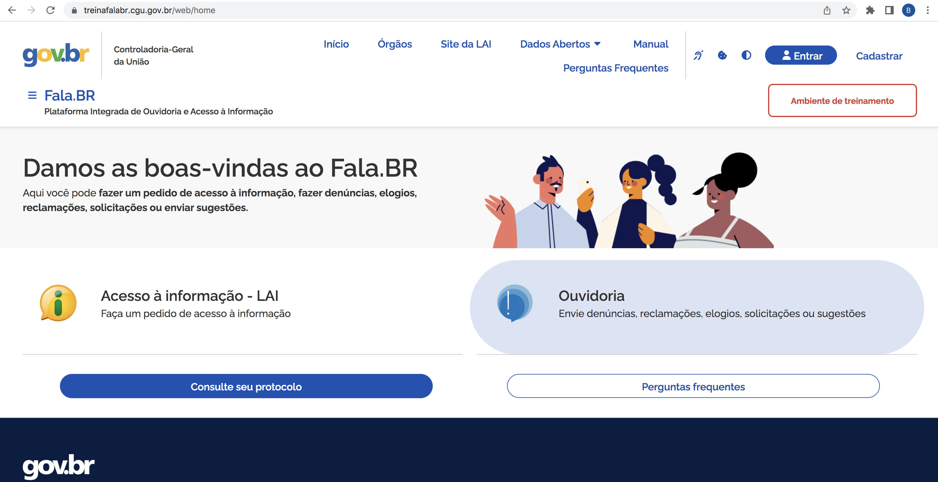
O QUE É O FALA.BR?
A Plataforma Integrada de Ouvidoria e Acesso à Informação (Fala.BR) reúne funcionalidades do antigo Sistema Nacional Informatizado de Ouvidorias (e-Ouv) e do antigo Sistema Eletrônico do Serviço de Informação ao Cidadão (e-SIC) e permite a qualquer cidadão encaminhar pedidos de informações públicas e manifestações de Ouvidoria, em um único ambiente.
Notes:
Destacar que o foco é Transparência Passiva: (disponibilização de informações públicas em atendimento a demandas específicas apresentadas como pedidos de informação por pessoa física ou jurídica).
Visão geral
Direito fundamental – regulamentação
Principais aspectos
Abrangência
Escopo

Slide 38
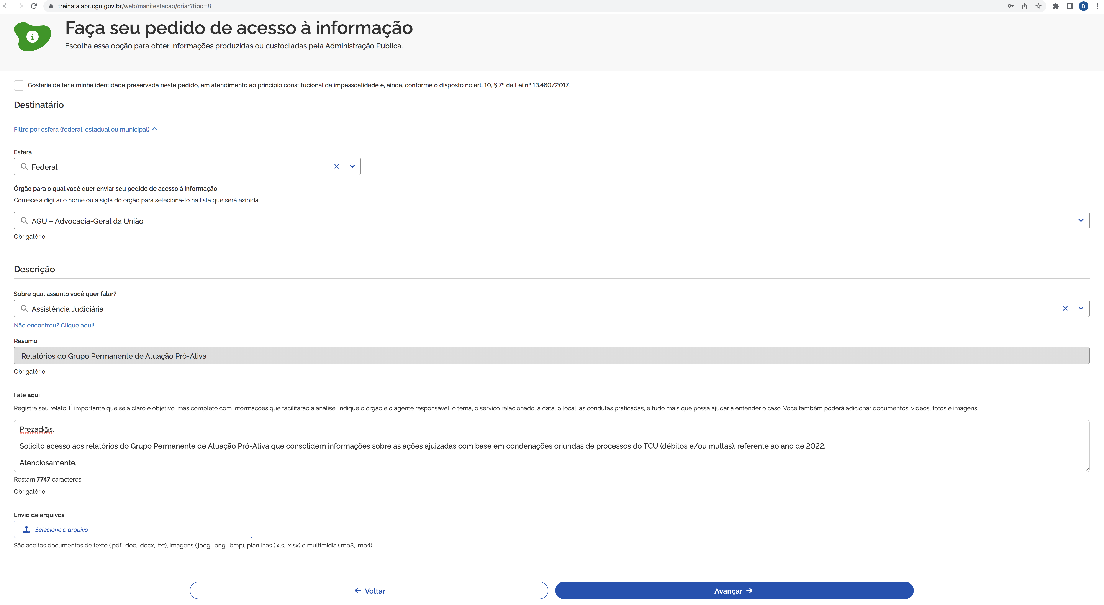
Fala.BR - CIDADÃO - REGISTRO DO PEDIDO LAI
Notes:
Destacar que o foco é Transparência Passiva: (disponibilização de informações públicas em atendimento a demandas específicas apresentadas como pedidos de informação por pessoa física ou jurídica).
Visão geral
Direito fundamental – regulamentação
Principais aspectos
Abrangência
Escopo

Slide 39
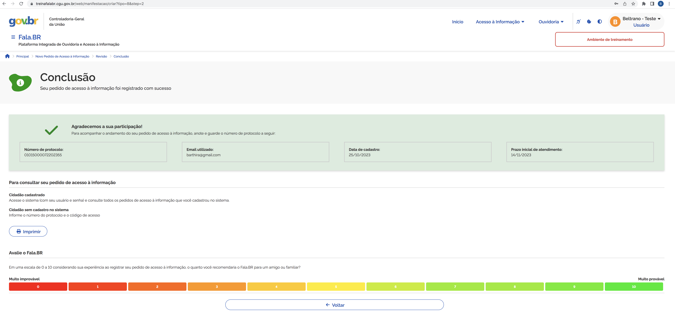
Fala.BR - CIDADÃO - REGISTRO CONFIRMADO
Notes:
Destacar que o foco é Transparência Passiva: (disponibilização de informações públicas em atendimento a demandas específicas apresentadas como pedidos de informação por pessoa física ou jurídica).
Visão geral
Direito fundamental – regulamentação
Principais aspectos
Abrangência
Escopo

Slide 40
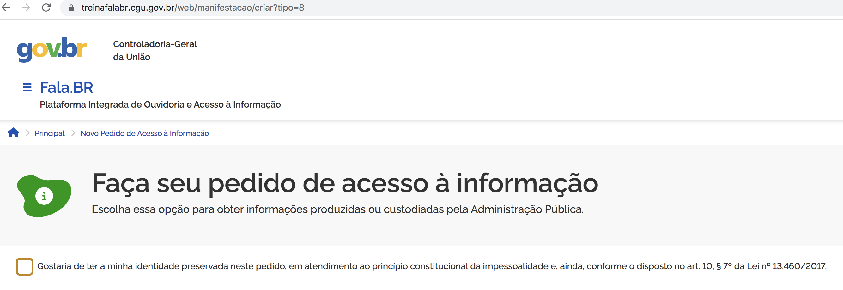
Fala.BR - CIDADÃO - FERRAMENTA IDENTIDADE PRESERVADA
Estou ciente de que, com a identidade preservada somente a área técnica de TI responsável pela manutenção da Plataforma Fala.BR terá acesso aos meus dados pessoais, ressalvadas as exceções previstas nos parágrafos 3º e 4º, do art. 31 da Lei nº 12.527/2011 e no art. 58 do Decreto nº 7.724/2012. Logo, o órgão destinatário do pedido não terá condições de contatar-me em caso de dúvidas ou necessidade de esclarecimentos adicionais. Bem como, estou ciente que a Controladoria-Geral da União ficará impossibilitada de executar ações de mediação nos requerimentos que chegarem a ela em nível recursal.
Estou ciente de que com a identidade preservada o órgão destinatário não poderá atender a pedidos de informação pessoal, uma vez que não terá como confirmar minha identidade.
Entendo que a não preservação da minha identidade poderá ferir o princípio constitucional da impessoalidade e prejudicar o atendimento da minha solicitação de informação. Declaro, para os devidos fins de direito e sob as penas da lei, que o conteúdo do pedido realizado poderá servir de embasamento para eventual manifestação de ouvidoria e/ou denúncia, conforme estabelecido na Lei nº 13.460/2017.
Notes:
Destacar que o foco é Transparência Passiva: (disponibilização de informações públicas em atendimento a demandas específicas apresentadas como pedidos de informação por pessoa física ou jurídica).
Visão geral
Direito fundamental – regulamentação
Principais aspectos
Abrangência
Escopo

Slide 41
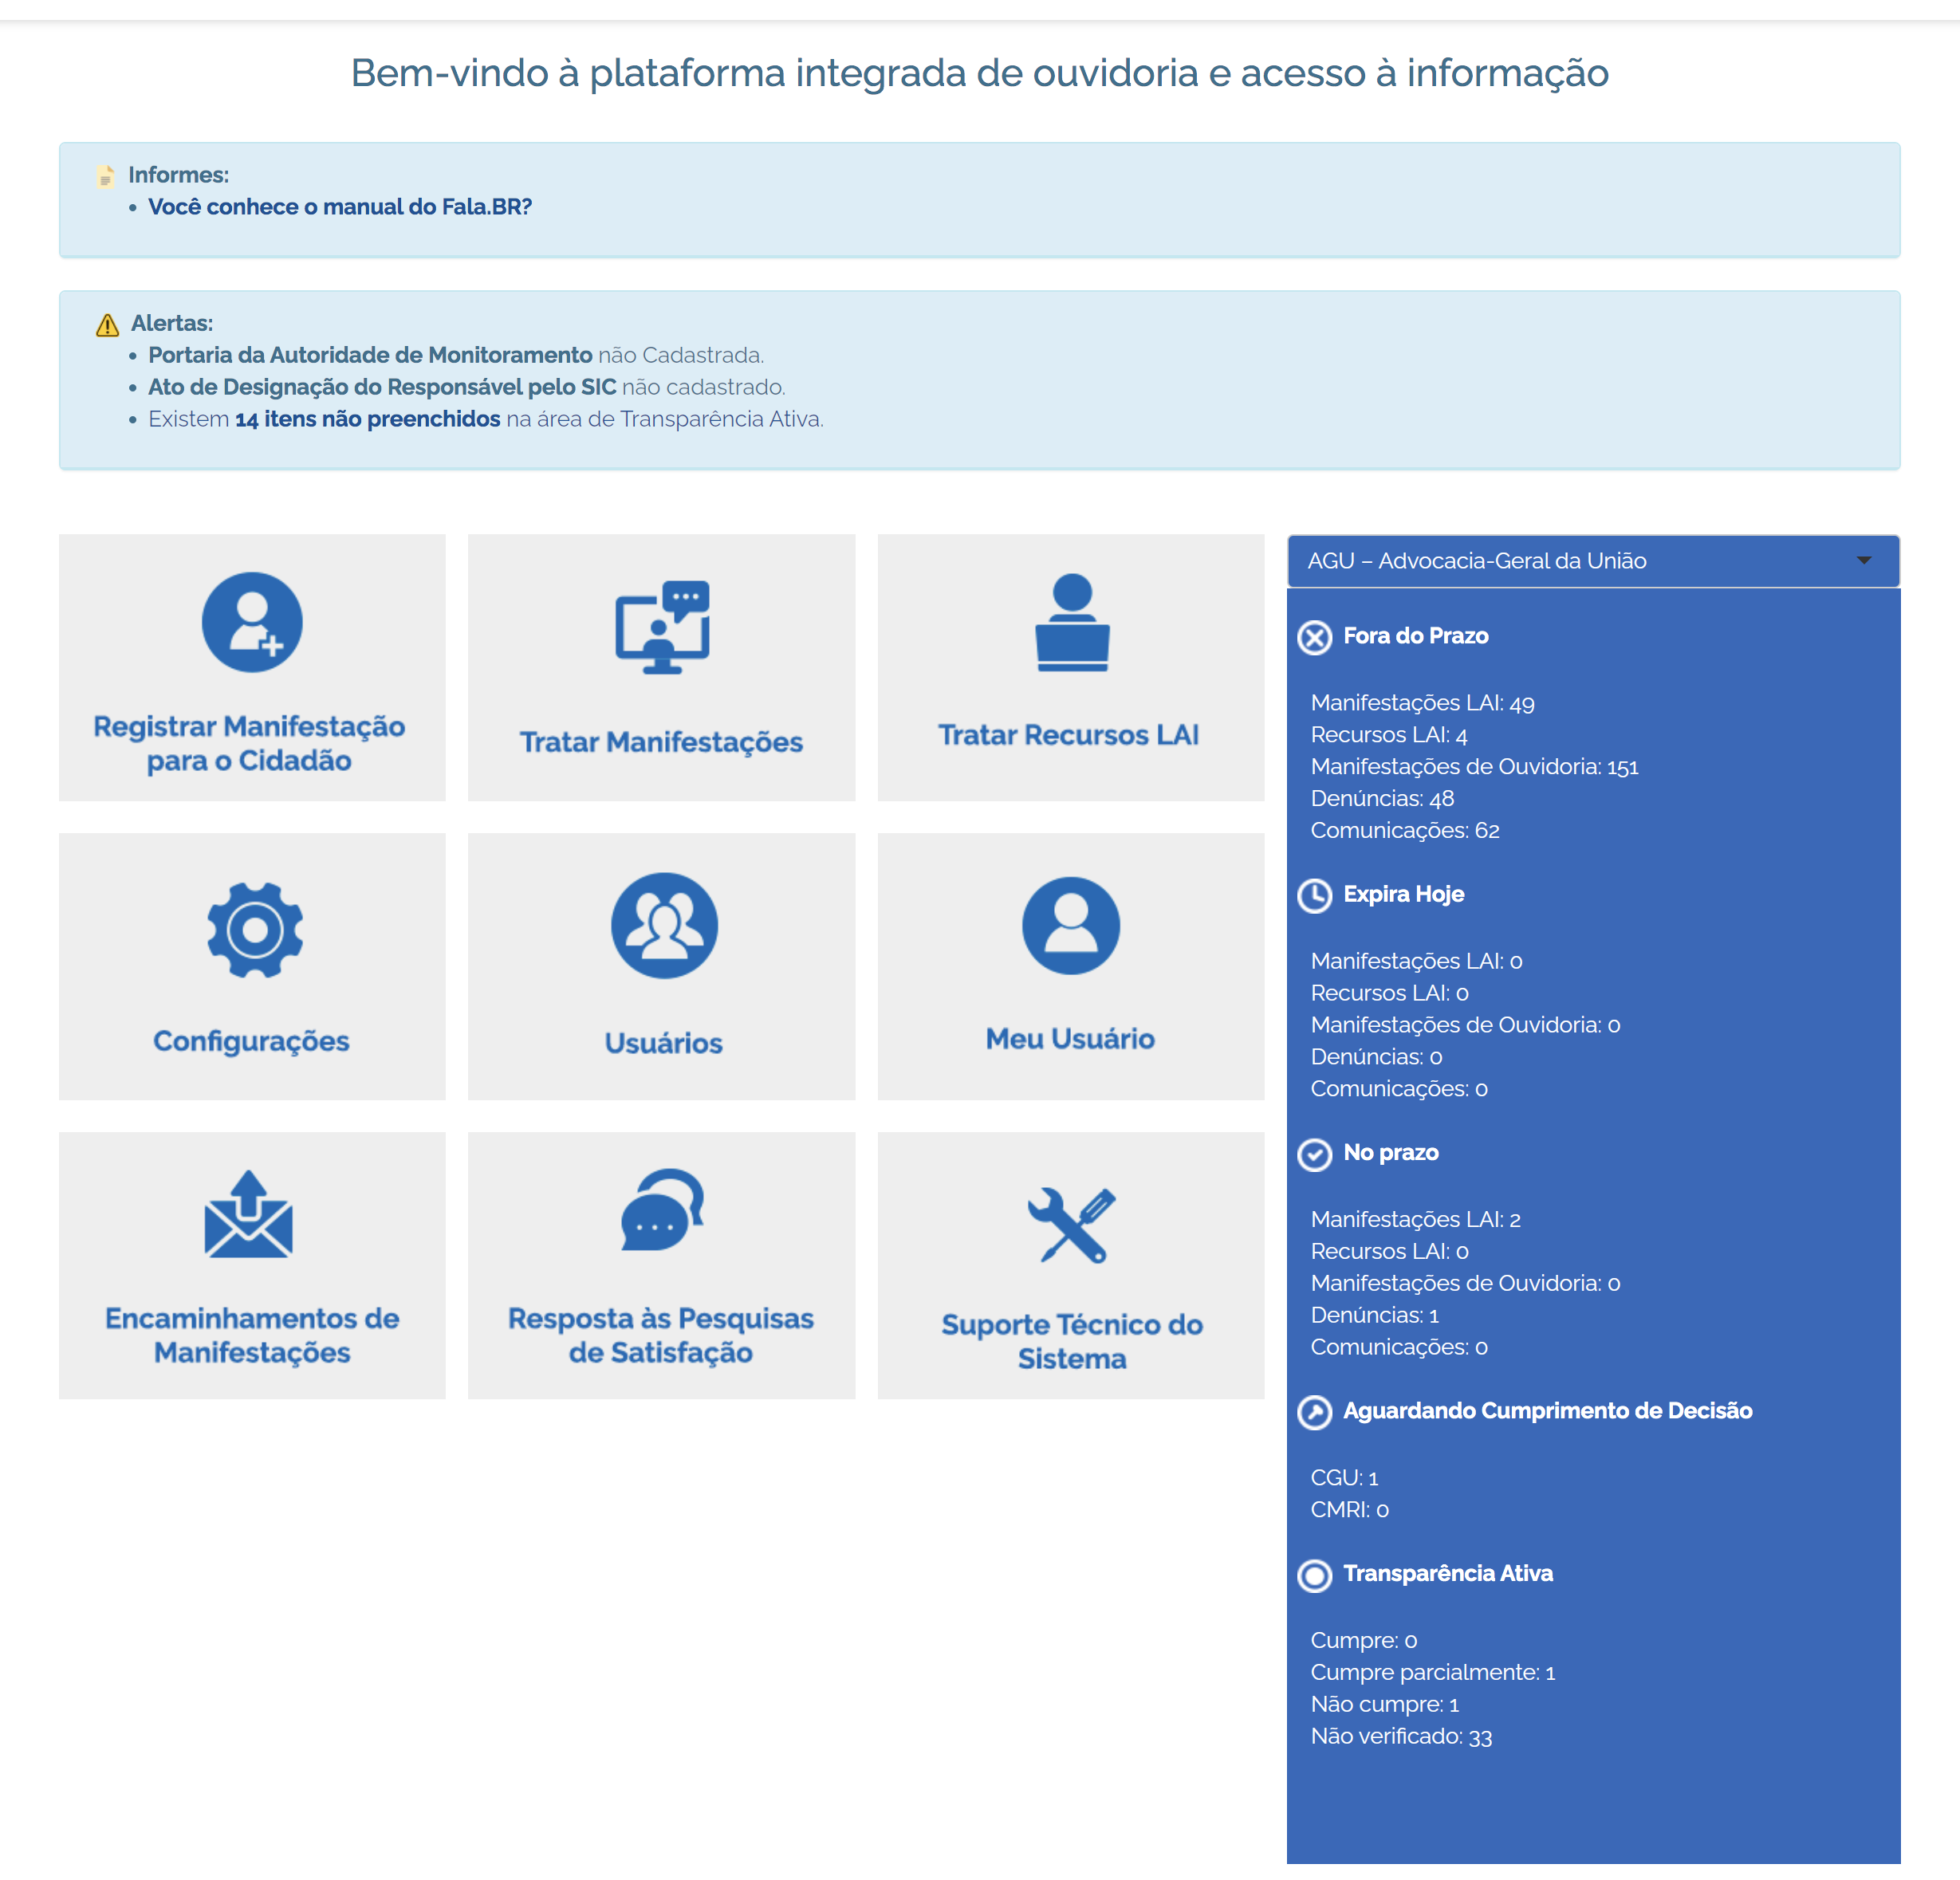
Fala.BR - ÓRGÃO – TRATAR PEDIDOS/RECURSOS
Notes:
Destacar que o foco é Transparência Passiva: (disponibilização de informações públicas em atendimento a demandas específicas apresentadas como pedidos de informação por pessoa física ou jurídica).
Visão geral
Direito fundamental – regulamentação
Principais aspectos
Abrangência
Escopo

Slide 42
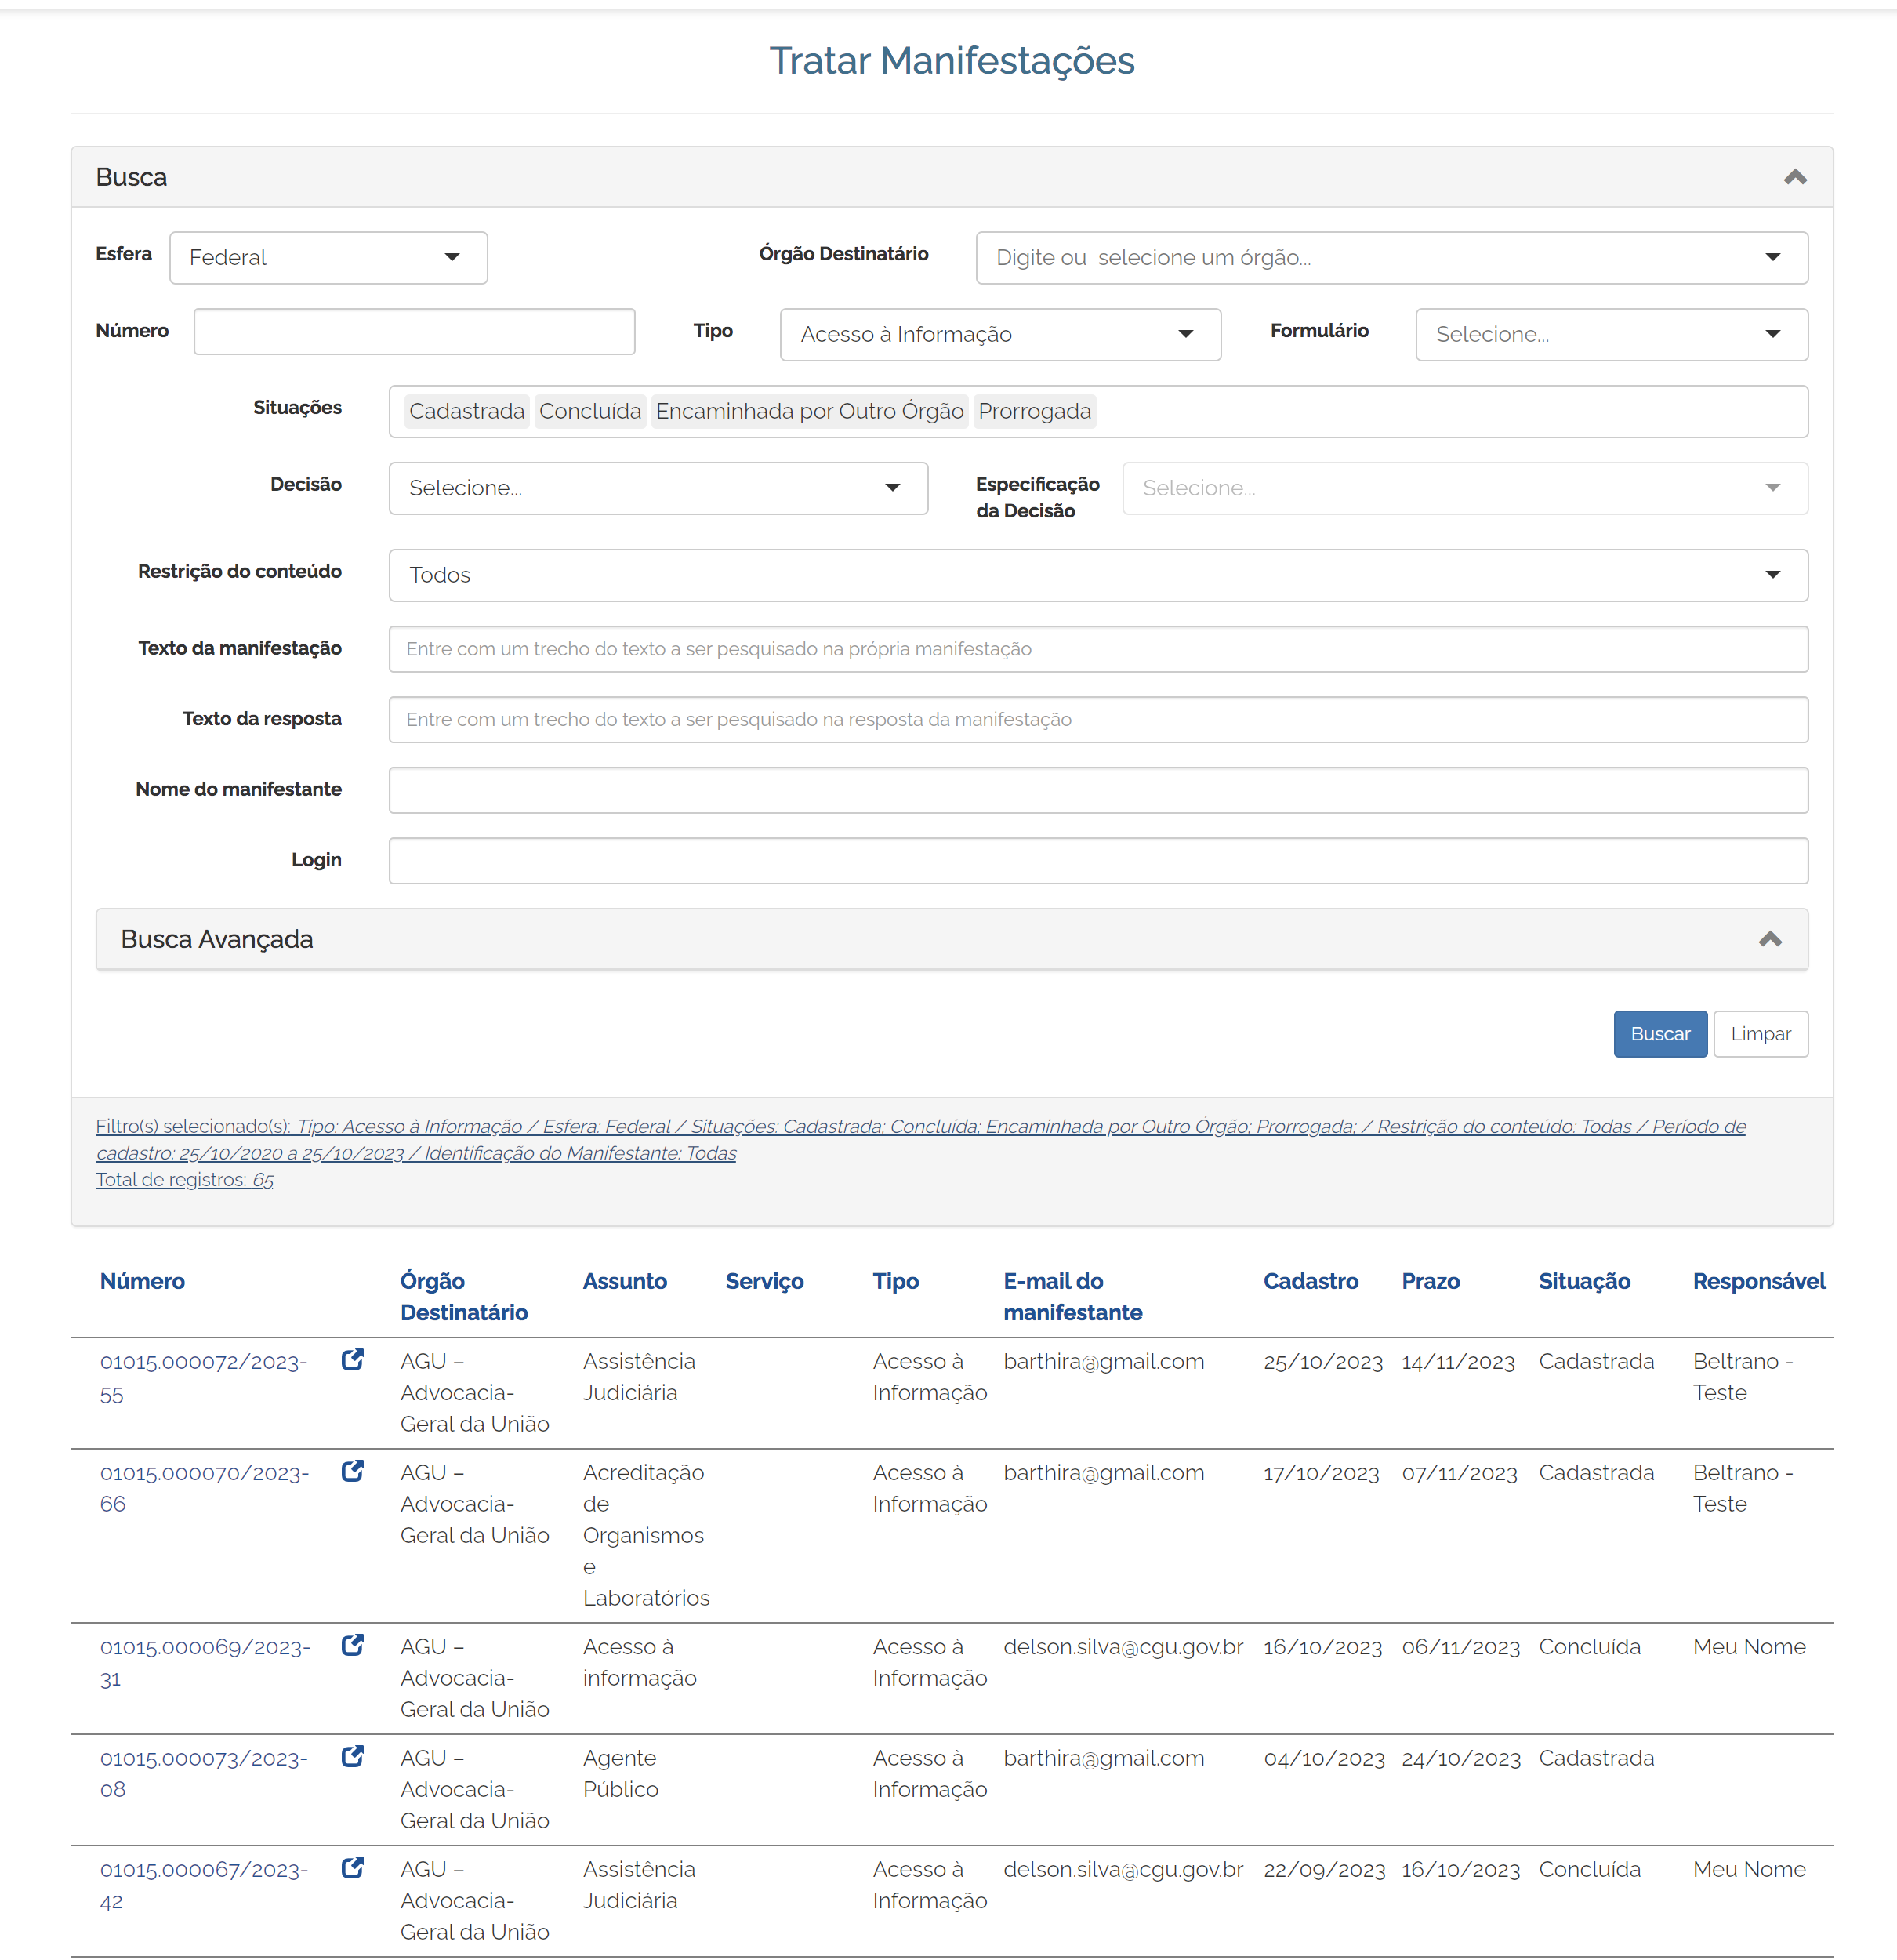
Fala.BR - ÓRGÃO - TRATAR PEDIDOS
Notes:
Destacar que o foco é Transparência Passiva: (disponibilização de informações públicas em atendimento a demandas específicas apresentadas como pedidos de informação por pessoa física ou jurídica).
Visão geral
Direito fundamental – regulamentação
Principais aspectos
Abrangência
Escopo

Slide 43
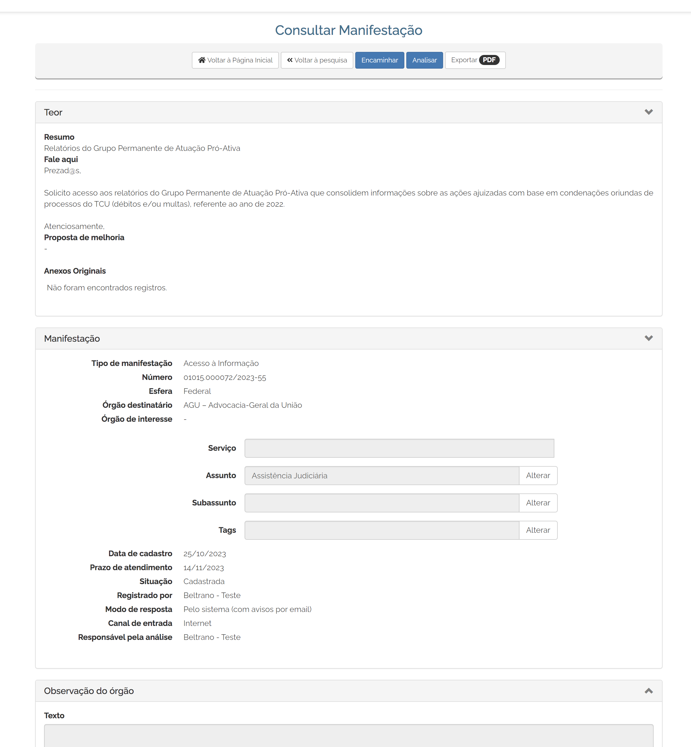
Fala.BR - ÓRGÃO - ANALISAR PEDIDO
Notes:
Destacar que o foco é Transparência Passiva: (disponibilização de informações públicas em atendimento a demandas específicas apresentadas como pedidos de informação por pessoa física ou jurídica).
Visão geral
Direito fundamental – regulamentação
Principais aspectos
Abrangência
Escopo

Slide 44
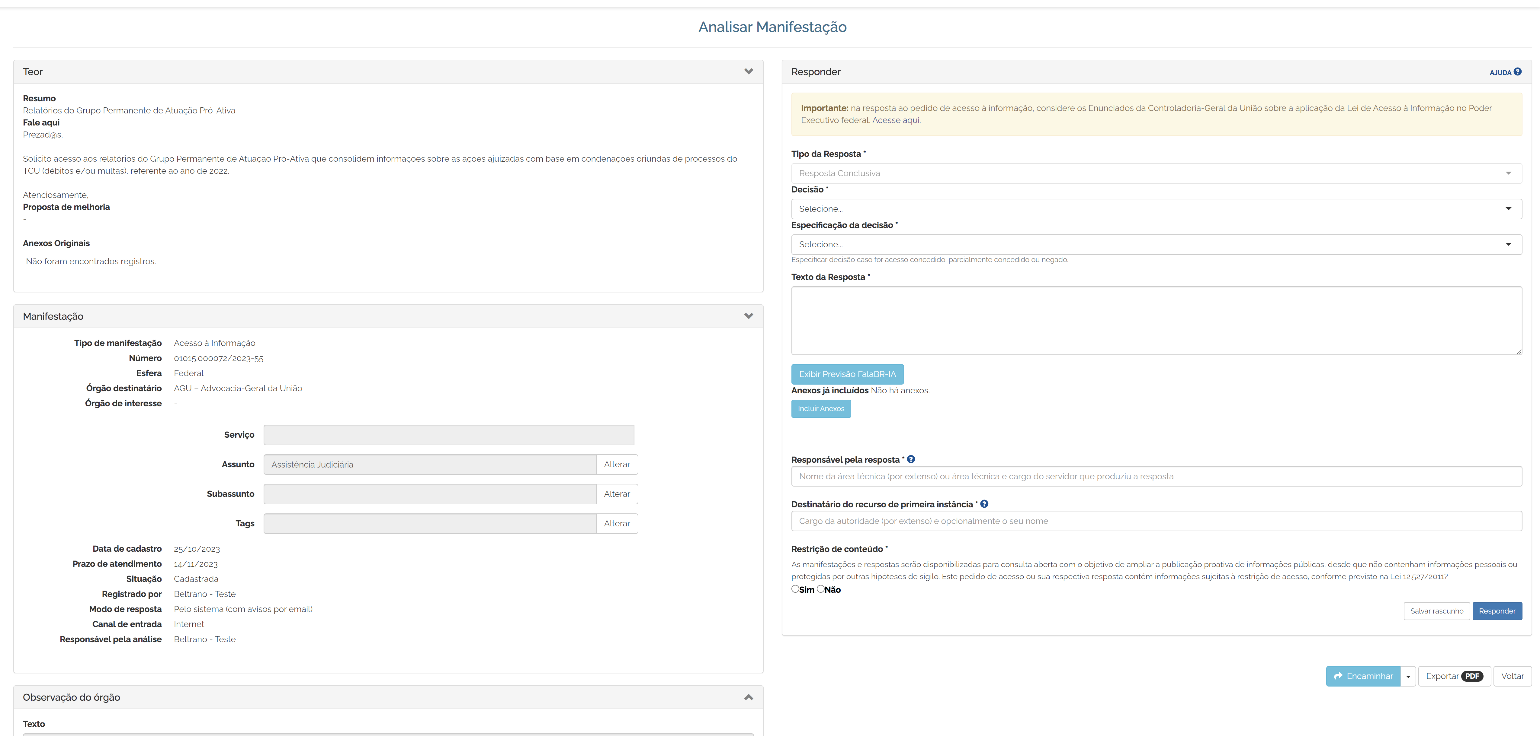
Fala.BR - ÓRGÃO - INSERIR RESPOSTA AO PEDIDO
Notes:
Destacar que o foco é Transparência Passiva: (disponibilização de informações públicas em atendimento a demandas específicas apresentadas como pedidos de informação por pessoa física ou jurídica).
Visão geral
Direito fundamental – regulamentação
Principais aspectos
Abrangência
Escopo

Slide 45
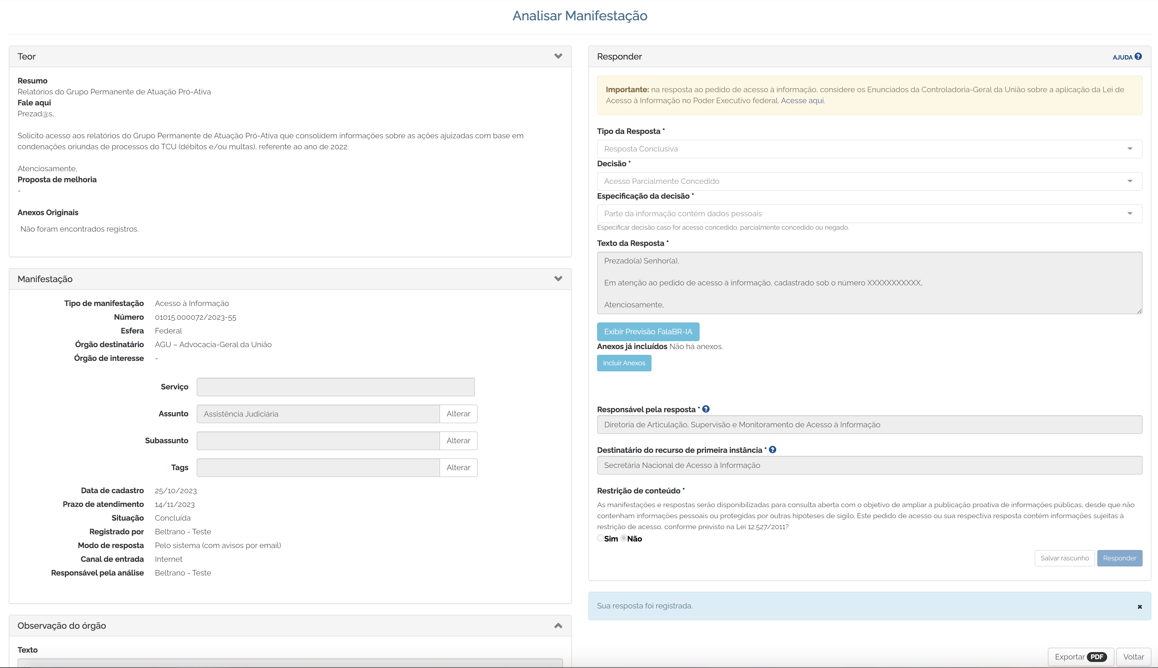
Fala.BR - ÓRGÃO - INSERIR RESPOSTA AO PEDIDO
Notes:
Destacar que o foco é Transparência Passiva: (disponibilização de informações públicas em atendimento a demandas específicas apresentadas como pedidos de informação por pessoa física ou jurídica).
Visão geral
Direito fundamental – regulamentação
Principais aspectos
Abrangência
Escopo

Slide 46
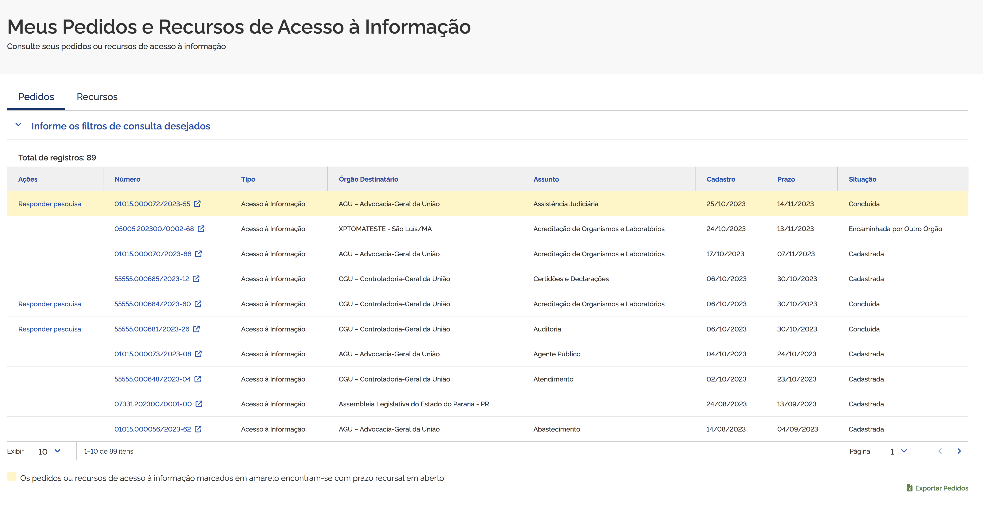
Fala.BR - CIDADÃO - MEUS PEDIDOS E RECURSOS
Notes:
Destacar que o foco é Transparência Passiva: (disponibilização de informações públicas em atendimento a demandas específicas apresentadas como pedidos de informação por pessoa física ou jurídica).
Visão geral
Direito fundamental – regulamentação
Principais aspectos
Abrangência
Escopo

Slide 47
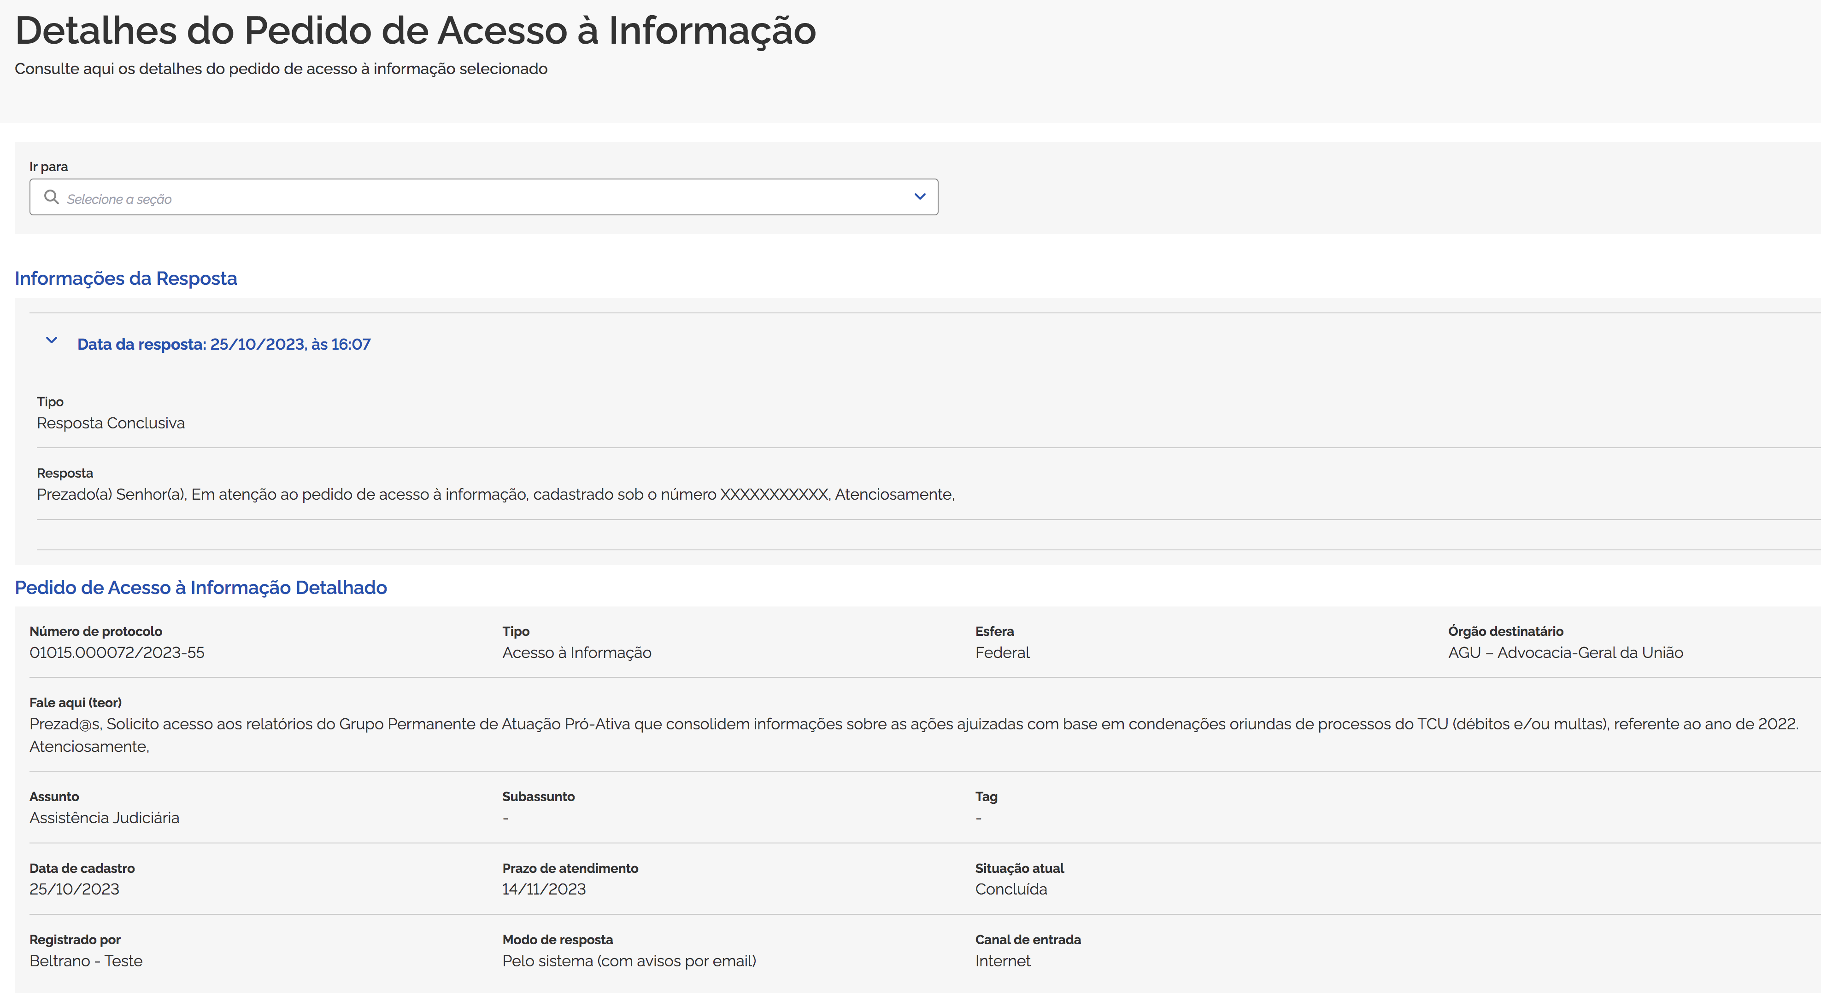
Fala.BR - CIDADÃO - DETALHES DO PEDIDO
Notes:
Destacar que o foco é Transparência Passiva: (disponibilização de informações públicas em atendimento a demandas específicas apresentadas como pedidos de informação por pessoa física ou jurídica).
Visão geral
Direito fundamental – regulamentação
Principais aspectos
Abrangência
Escopo

Slide 48
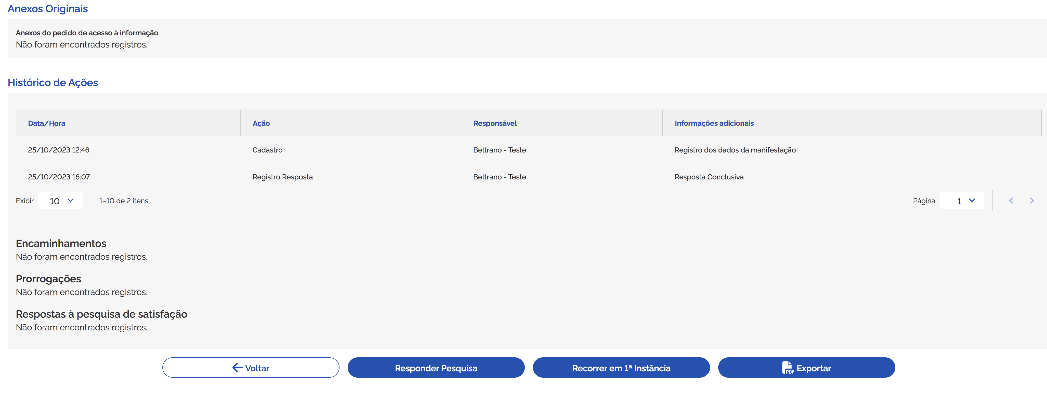
Fala.BR - CIDADÃO - DETALHES DO PEDIDO
Notes:
Destacar que o foco é Transparência Passiva: (disponibilização de informações públicas em atendimento a demandas específicas apresentadas como pedidos de informação por pessoa física ou jurídica).
Visão geral
Direito fundamental – regulamentação
Principais aspectos
Abrangência
Escopo

Slide 49
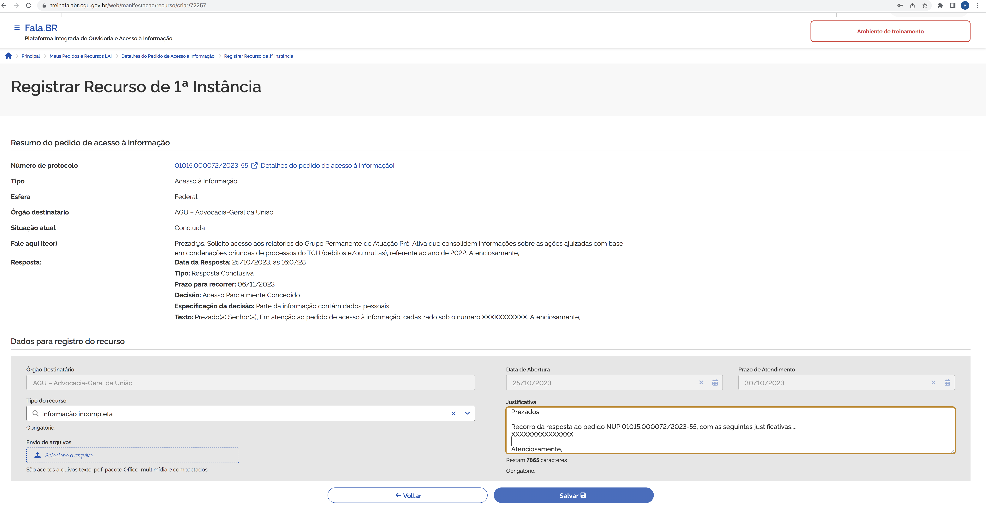
Fala.BR - CIDADÃO - REGISTRAR RECURSO DE 1ª INSTÂNCIA
Notes:
Destacar que o foco é Transparência Passiva: (disponibilização de informações públicas em atendimento a demandas específicas apresentadas como pedidos de informação por pessoa física ou jurídica).
Visão geral
Direito fundamental – regulamentação
Principais aspectos
Abrangência
Escopo

Slide 50
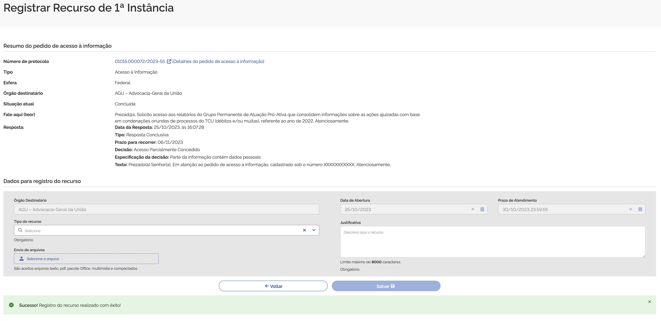
Fala.BR - CIDADÃO - REGISTRAR RECURSO DE 1ª INSTÂNCIA
Notes:
Destacar que o foco é Transparência Passiva: (disponibilização de informações públicas em atendimento a demandas específicas apresentadas como pedidos de informação por pessoa física ou jurídica).
Visão geral
Direito fundamental – regulamentação
Principais aspectos
Abrangência
Escopo

Slide 51
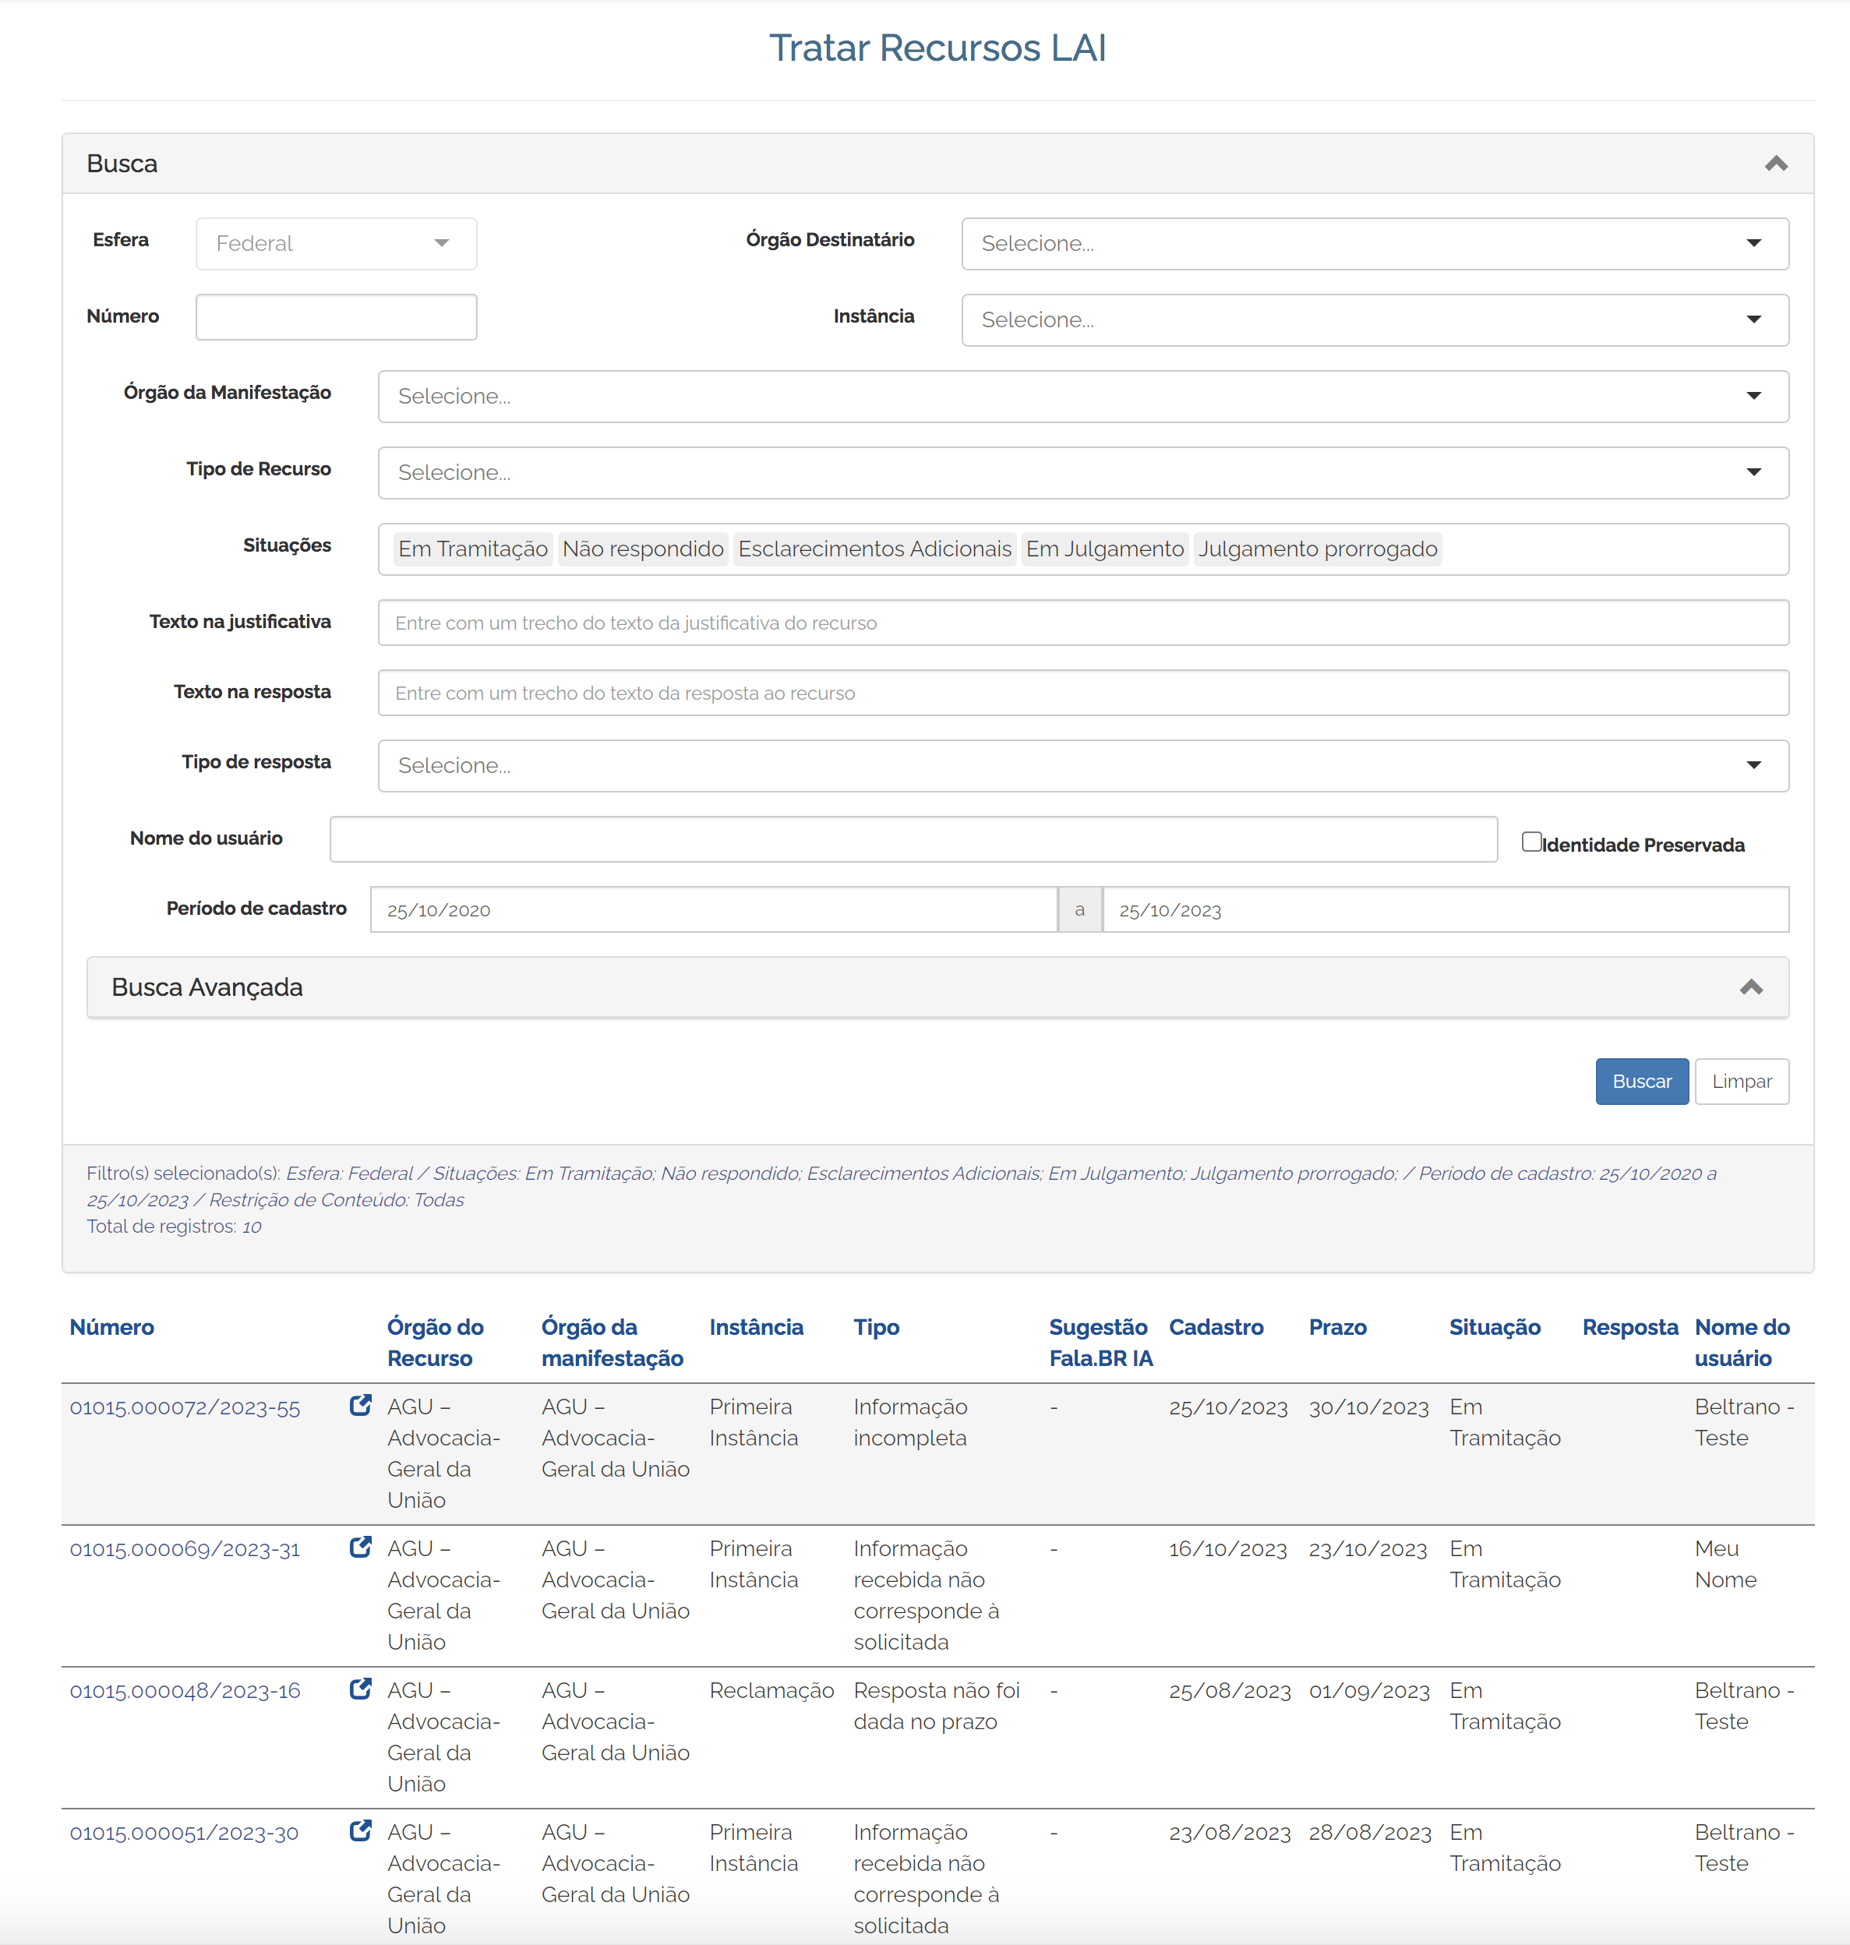
Fala.BR - ÓRGÃO - TRATAR RECURSOS LAI
Notes:
Destacar que o foco é Transparência Passiva: (disponibilização de informações públicas em atendimento a demandas específicas apresentadas como pedidos de informação por pessoa física ou jurídica).
Visão geral
Direito fundamental – regulamentação
Principais aspectos
Abrangência
Escopo

Slide 52
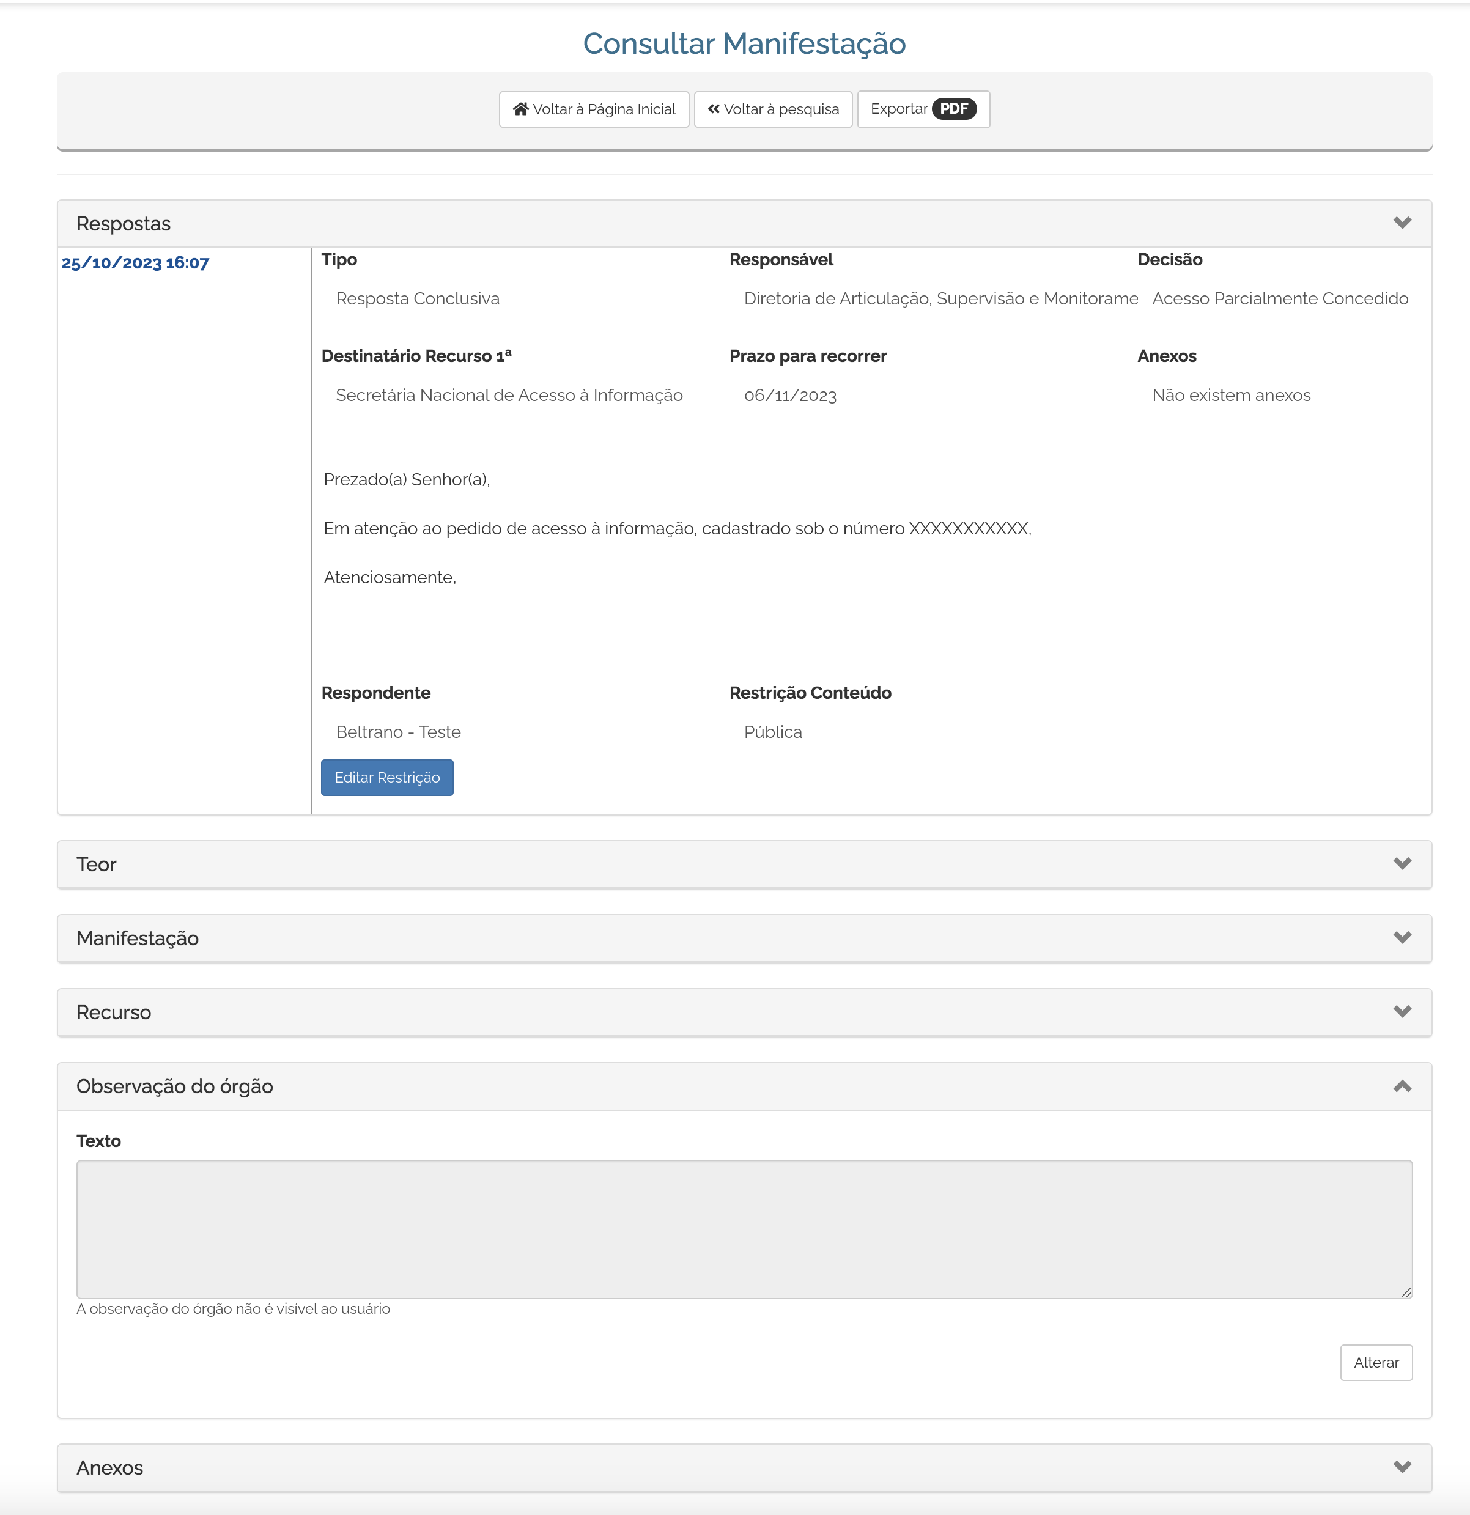
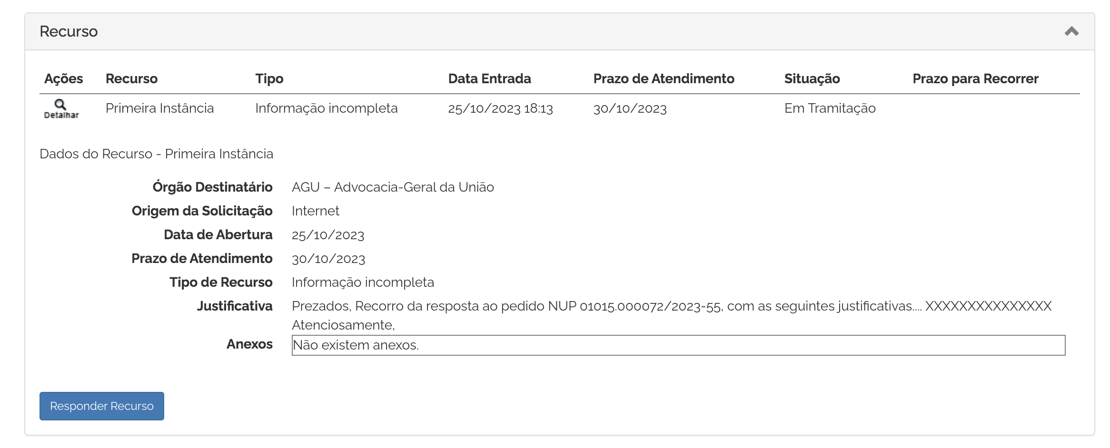
Fala.BR - ÓRGÃO - INSERIR RESPOSTA AO RECURSO DE 1ª INSTÂNCIA
Notes:
Destacar que o foco é Transparência Passiva: (disponibilização de informações públicas em atendimento a demandas específicas apresentadas como pedidos de informação por pessoa física ou jurídica).
Visão geral
Direito fundamental – regulamentação
Principais aspectos
Abrangência
Escopo

Slide 53
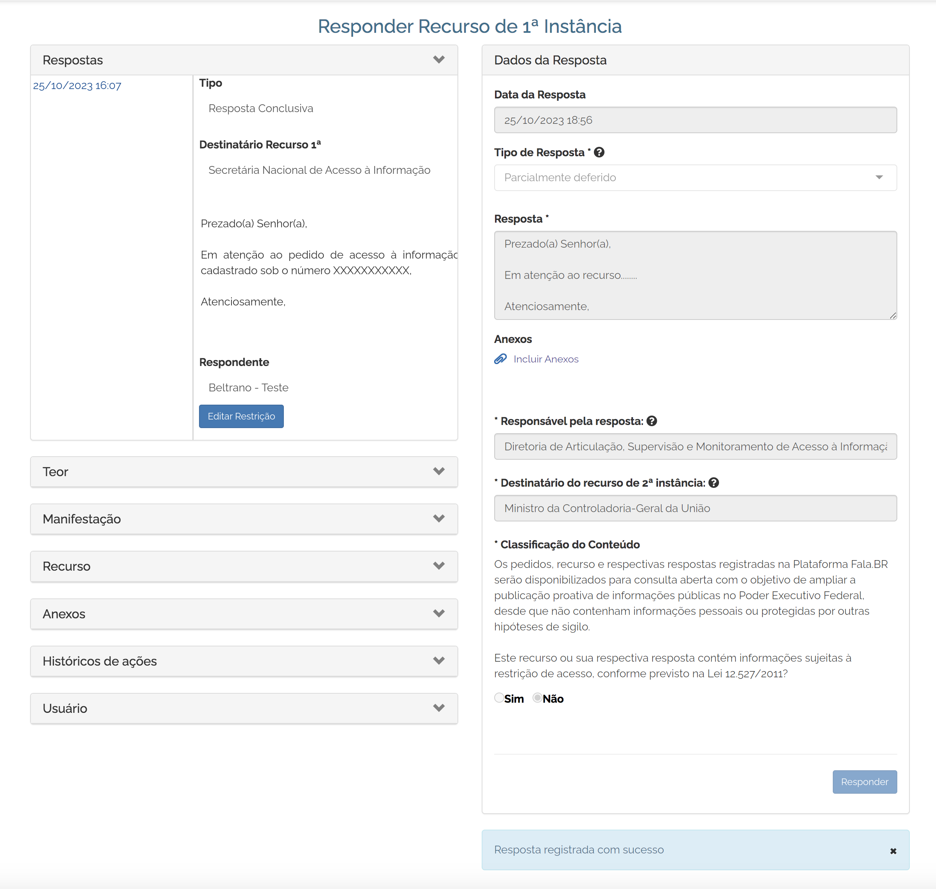
Fala.BR - ÓRGÃO - INSERIR RESPOSTA AO RECURSO DE 1ª INSTÂNCIA
Notes:
Destacar que o foco é Transparência Passiva: (disponibilização de informações públicas em atendimento a demandas específicas apresentadas como pedidos de informação por pessoa física ou jurídica).
Visão geral
Direito fundamental – regulamentação
Principais aspectos
Abrangência
Escopo

Slide 54
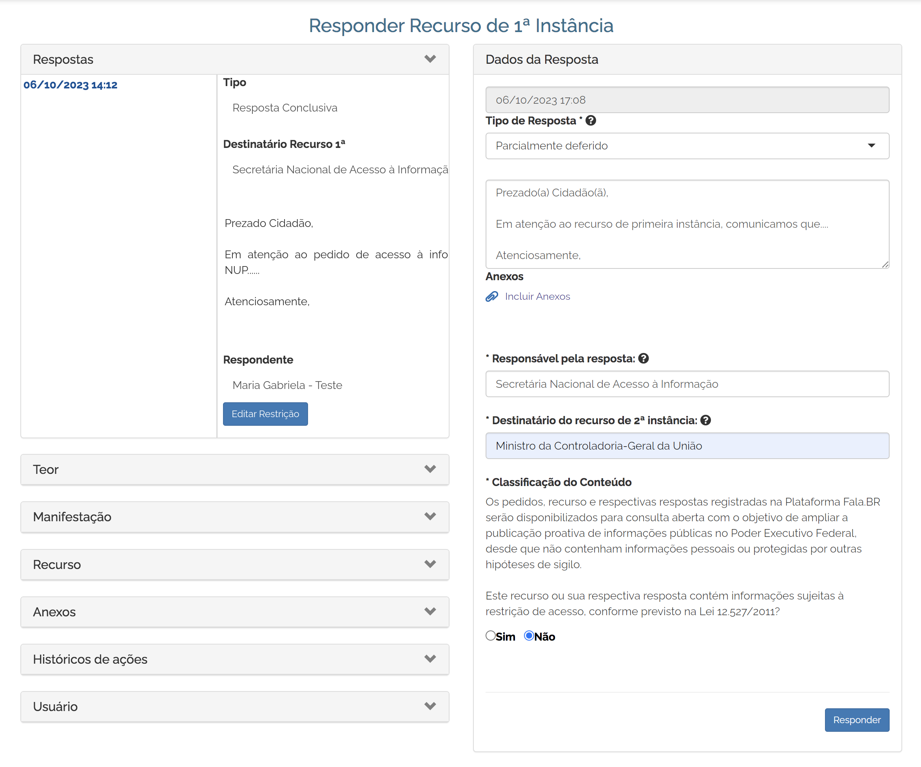
Fala.BR - ÓRGÃO - INSERINDO A RESPOSTA AO RECURSO
FLUXO DE RECURSOS
Os recursos de 1ª instância devem ser julgados pela autoridade hierarquicamente superior àquela responsável pela resposta. A definição de quem será essa autoridade depende da realidade de cada órgão. No caso da CGU, por exemplo, estabeleceu-se que as respostas são emitidas pelas Diretorias e, portanto, quem julga os recursos são as autoridades com cargo de Secretário(a). É importante ressaltar que não é a autoridade superior ao SIC ou a A.M. LAI quem deve responder aos recursos, mas sim a autoridade hierarquicamente superior àquela da área que produziu o conteúdo da resposta. Os recursos de 2ª instância precisam ser decididos necessariamente pela autoridade máxima do órgão/entidade.
IMPORTANTE:
Por ser um direito de todo solicitante, é importante que todas as respostas prestadas pelo SIC contenham texto alertando a “possibilidade e prazo de recurso, com indicação da autoridade que o apreciará”, conforme previsão constante do art. 19, II, Decreto nº 7.724/2012.
Notes:
Destacar que o foco é Transparência Passiva: (disponibilização de informações públicas em atendimento a demandas específicas apresentadas como pedidos de informação por pessoa física ou jurídica).
Visão geral
Direito fundamental – regulamentação
Principais aspectos
Abrangência
Escopo

Slide 55
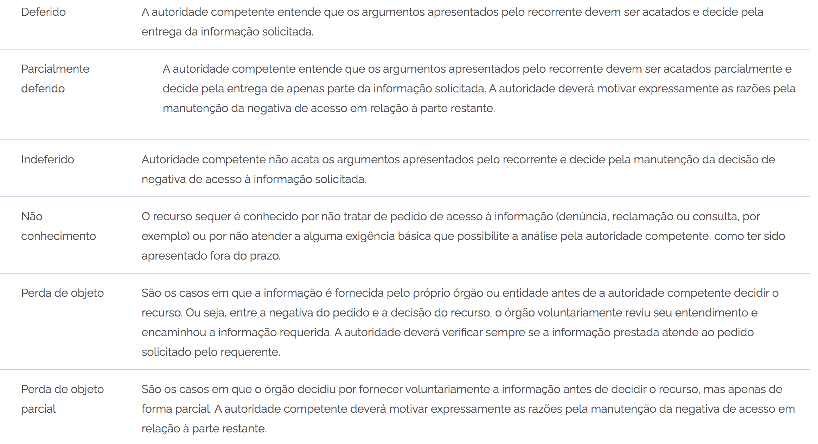
Fala.BR - INSERINDO A RESPOSTA DE RECURSOS – TIPOS DE DECISÃO
Notes:
Destacar que o foco é Transparência Passiva: (disponibilização de informações públicas em atendimento a demandas específicas apresentadas como pedidos de informação por pessoa física ou jurídica).
Visão geral
Direito fundamental – regulamentação
Principais aspectos
Abrangência
Escopo

Slide 56
Fala.BR - INSERINDO A RESPOSTA DE RECURSOS – RESPONSÁVEL PELA RESPOSTA
No caso dos recursos, o campo “Responsável pela Resposta” deve indicar qual foi a autoridade que proferiu a decisão. É obrigatório inserir o cargo da autoridade que julgou o recurso. O nome é opcional.
Exemplos:
a) Secretária Nacional de Acesso à Informação
b) Ana Túlia de Macedo - Secretária Nacional de Acesso à Informação
Notes:
Destacar que o foco é Transparência Passiva: (disponibilização de informações públicas em atendimento a demandas específicas apresentadas como pedidos de informação por pessoa física ou jurídica).
Visão geral
Direito fundamental – regulamentação
Principais aspectos
Abrangência
Escopo

Slide 57
Fala.BR - INSERINDO A RESPOSTA DE RECURSOS – DESTINATÁRIO DO RECURSO
O objetivo desse campo é indicar a qual autoridade será destinado o recurso. É obrigatório inserir o cargo da autoridade. O nome é opcional.
Para os órgãos e entidades do Poder Executivo federal, o destinatário do recurso de 2ª instância deve ser a autoridade máxima do órgão.
Notes:
Destacar que o foco é Transparência Passiva: (disponibilização de informações públicas em atendimento a demandas específicas apresentadas como pedidos de informação por pessoa física ou jurídica).
Visão geral
Direito fundamental – regulamentação
Principais aspectos
Abrangência
Escopo

Slide 58
FALA.BR - PERFIS DE USUÁRIOS - MÓDULO ACESSO À INFORMAÇÃO
GESTOR:
Permite atualizar os dados do SIC, consultar os pedidos, encaminhá-los, prorrogá-los, exportá-los para diferentes formatos e respondê-los. Também pode cadastrar usuários no sistema com os seguintes perfis: Gestor, Respondente, Observador ou Atendente.
Cada órgão/entidade deve manter, no mínimo, um Gestor cadastrado, mas é possível e desejável cadastrar mais servidores com esse perfil em cada órgão.
Notes:
Destacar que o foco é Transparência Passiva: (disponibilização de informações públicas em atendimento a demandas específicas apresentadas como pedidos de informação por pessoa física ou jurídica).
Visão geral
Direito fundamental – regulamentação
Principais aspectos
Abrangência
Escopo

Slide 59
FALA.BR - PERFIS DE USUÁRIOS - MÓDULO ACESSO À INFORMAÇÃO
RESPONDENTE:
Permite cadastrar solicitantes e gerenciar pedidos no sistema: consultá-los, encaminhá-los, prorrogá-los, exportá-los para diferentes formatos e respondê-los. O “Respondente” deverá ser cadastrado no sistema por um “Gestor”.
ATENDENTE:
Permite cadastrar e visualizar pedidos de acesso à informação no sistema.
OBSERVADOR:
Visualiza os pedidos e recursos destinados ao SIC, mas não realiza nenhuma ação no sistema.
Notes:
Destacar que o foco é Transparência Passiva: (disponibilização de informações públicas em atendimento a demandas específicas apresentadas como pedidos de informação por pessoa física ou jurídica).
Visão geral
Direito fundamental – regulamentação
Principais aspectos
Abrangência
Escopo

Slide 60
PEDIDO DE ACESSO À INFORMAÇÃO

Slide 61
PEDIDO DE INFORMAÇÃO
Pedido de Acesso à Informação é uma demanda que tenha por objeto um dado ou informação que esteja sob a guarda do Estado
É possível pedir informações como:
Cópia integral de processo de licitação e contratos administrativos
Resultado de programas, projetos e ações do governo
Agenda do Ministro, ainda que de gestões anteriores.
Viagens dos servidores do Ministério, quando, por que, prestação de contas.
Como o dinheiro público foi utilizado (Quanto? Onde? Com o quê? Quem se beneficiou?)
Notes:
O que é uma informação pública? No âmbito da LAI, informação são dados, processados ou não, que podem ser utilizados para produção e transmissão de conhecimento, contidos em qualquer meio, suporte ou formato (art. 4º da LAI). O acesso à informação de que trata a LAI compreende, entre outros, os direitos de obter Informação contida em registros ou documentos, produzidos ou acumulados por seus órgãos ou entidades, recolhidos ou não a arquivos públicos (art. 7º da LAI).
O que pode ser solicitado? Informações produzidas, coletadas acumuladas ou custodiadas pelos órgãos e entidades. Nós não iremos abordar as restrições nesse momento. Cada uma das hipóteses de restrição será devidamente tratada na próxima apresentação. O importante é deixar essa ideia registrada de que algumas informações estão sujeitas a restrições. Essas hipóteses são limitadas e legalmente estabelecidas.

Slide 62
NÃO É PEDIDO DE INFORMAÇÃO
Desabafos, reclamações, elogios: este tipo de manifestação deve ser feito para a Ouvidoria do órgão
Denúncias: comunicação de ilegalidades que demandam atuação do Poder Público
Consultas sobre a aplicação de legislação, salvo se o órgão tiver documento sobre o caso específico
Pedidos de opinião
Notes:
Não será pedido de informação quando o objeto da demanda não está amparado no art. 4º (dados processados ou não que podem ser usados para a produção e transmissão de CONHECIMENTO) e pelo rol exemplificativo do art.7º, ou seja, quando o interessado não quer uma informação propriamente dita.
A manifestação é uma forma de o cidadão expressar seus anseios, angústias, dúvidas, opiniões e sua satisfação com um atendimento ou serviço recebido.
DENÚNCIA: comunicação de prática de ato ilícito cuja solução dependa da atuação de órgão de controle interno ou externo.​
RECLAMAÇÃO: demonstração de insatisfação relativa a serviço público.​ Desabafos.
SOLICITAÇÃO: requerimento de adoção de providência por parte da Administração. Consultas sobre a aplicação de legislação, salvo se o órgão tiver documento sobre o caso específico Pedido de opinião​
SUGESTÃO: Apresentação de proposta de melhoria dos serviços públicos.​
ELOGIO: demonstração satisfação com atendimento ou serviço.

Slide 63
CANAIS PARA RECEBIMENTO DE PEDIDO DE LAI
Como posso fazer um pedido de acesso à informação?
Outros Meios (telefone, carta, e-mail, etc)
SIC FÍSICO
FALA.BR Módulo LAI
Notes:
SIC físico: em local com condições apropriadas para o recebimento dos pedidos e para orientação das pessoas quanto ao acesso. (Art. 9º da LAI)

Slide 64
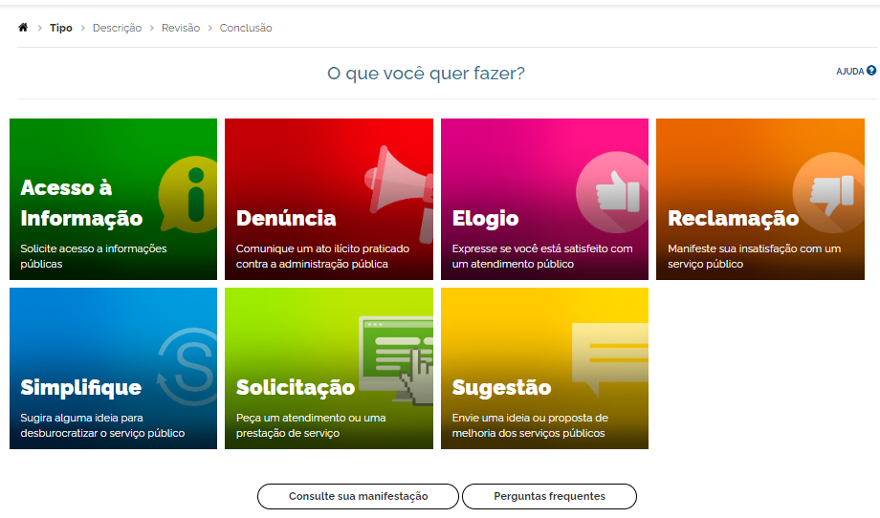
Fala.BR - LAI
Atualizações no Decreto nº 7.724/2012
Uso obrigatório no Governo Federal - – art. 11-A do Decreto nº 7.724/2012
Canal de solicitações, respostas e recursos
Ferramenta de gestão e acompanhamento da implementação da LAI
Notes:
O Decreto nº 11.527/2023, altera o Decreto nº 7.724/2012, estabelece a obrigatoriedade de utilização de Sistema eletrônico específico, criado e mantido pela CGU, para o registro e o atendimento aos pedidos de acesso à informação
O Fala.BR – Plataforma Integrada de Ouvidoria e Acesso à Informação (www.falabr.cgu.gov.br)
Sistema eletrônico central para atendimento aos pedidos de LAI do Poder Executivo federal
Canal eletrônico de solicitações, respostas e recursos
Uso obrigatório
Todos pedidos devem ser incluídos no Sistema
Ferramenta de gestão da LAI

Slide 65
MATERIAL DE APOIO

Slide 66
SERVIÇOS DE APOIO
lai.gov.br
https://buscalai.cgu.gov.br/
https://buscaprecedentes.cgu.gov.br/
É possível consultar pedidos e respostas no âmbito da LAI, assim como decisões da CGU e da CMRI

Slide 67
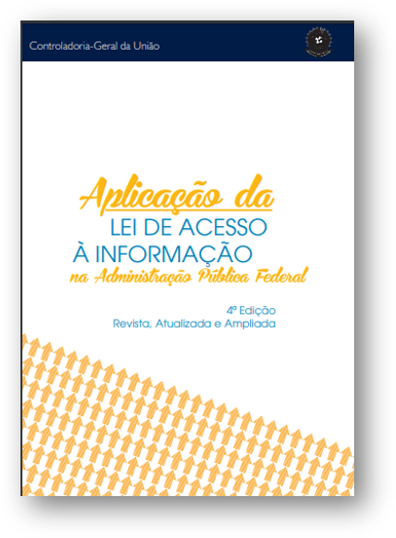

Slide 68
MATERIAL DE APOIO lai.gov.br
TRANSPARÊNCIA ATIVA
O menu “Acesso à Informação” deve ser organizado em submenus, cada um aberto em página própria, conforme a sequência e a nomenclatura definidas abaixo:
Institucional
Ações e Programas
Participação Social
Auditorias 5. Convênios e Transferências
Receitas e Despesas
Licitações e Contratos
Servidores (ou Empregados Públicos)
Informações Classificadas
Serviço de Informação ao Cidadão – SIC
Perguntas Frequentes
Dados Abertos
Sanções Administrativas
Ferramentas e aspectos tecnológicos

Slide 69
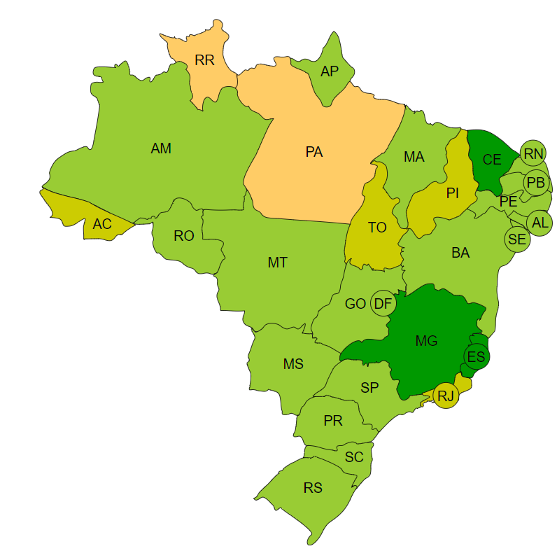
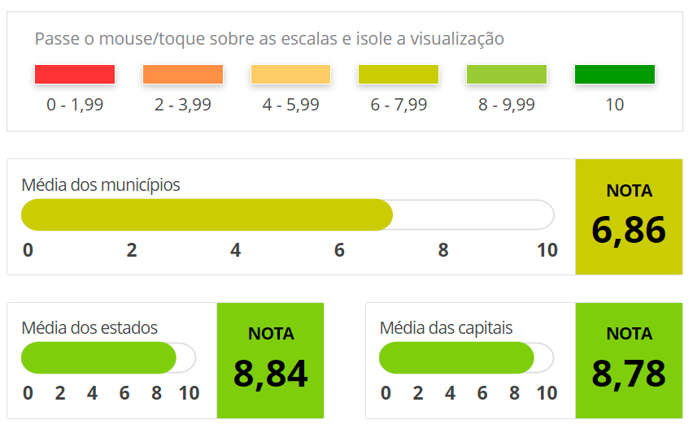
Mapa (antiga Escala) Brasil Transparente
https://mbt.cgu.gov.br/publico/home

Slide 70
Integridade e Transparência no Fim Mandato
Se não possuo uma unidade de Controle Interno, crio uma agora?
Resposta: Sim!
O Controle Interno pode lhe ajudar a detectar riscos e problemas mais cedo.
A Administração pode necessitar de uma 2ª opinião sobre a conformidade legal de procedimentos instituídos no município, sobre as causas do não atingimento integral de suas metas, e sobre oportunidades de melhorias em políticas públicas prioritárias. (resultado de auditorias)

Slide 71
Integridade e Transparência no Fim Mandato
Se não possuo uma unidade de Controle Interno, crio uma agora?
Resposta: Sim!
O diálogo com órgãos de controle e de fiscalização de outros poderes ou entes federativos (TCE, TCU, CGE, CGU, MPE, MPF, entre outros) se beneficia com a intermediação ou auxílio do Controle Interno.
O Controle Interno pode auxiliar a disseminar boas práticas entre secretarias, com uma visão transversal dos processos e políticas públicas

Slide 72
Integridade e Transparência no Fim Mandato
Oriento meu controle interno a atuar em todos os atos administrativos ou realizar um plano de atuação baseado em risco?
Resposta: Depende.
Se o Controle Interno possui capacitação e força de trabalho abundantes: NÃO.
Se há desconfiança sobre a capacitada de atuação, conforme a lei a ética, da maioria dos servidores de outras pastas: Temporariamente, NÃO.
Mas se o Controle Interno, apesar de bem capacitado, sofre com as mesmas restrições de força de trabalho e orçamento que a maior parte da administração pública: SIM! Uma atuação baseada em mapeamento de riscos será mais eficaz.

Slide 73
Integridade e Transparência no Fim Mandato
Se não possuo um programa de integridade, inicio um agora?
Resposta: Sim!
Um Programa de Integridade leva a uma melhor consciência dos servidores quanto aos compromissos legais e éticos da administração pública.
Atores externos ao Poder Executivo Municipal também são destinatários dos princípios, valores e regras do Programa de Integridade, auxiliando na detecção antecipada de irregularidades e fraudes, e criando um ambiente mais propício ao atingimento do interesse público.
A democracia sai fortalecida, pois o ambiente de controle tende a migrar do foco da punição para o foco na prevenção e no bem comum, desestimulando o jogo do denuncismo em prol da discussão sobre padrões de comportamento ético e resultado das políticas públicas.

Slide 74
Integridade e Transparência no Fim Mandato
Chamo o Controle Interno a participar da elaboração de normativos: depende.
Se o Controle Interno já possui algum histórico de atuação na área do normativo em elaboração, e o normativo está aderente às recomendações previamente emitidas: SIM. Essa prática pode dar maior segurança aos demais tomadores de decisão a observar a nova norma.
Se a participação de Controle Interno em elaboração de normativos se dá de maneira indiscriminada: NÃO. Isso pode tornar o Controle Interno menos operante na detecção de problemas e no monitoramento de processo e políticas públicas.

Slide 75
Integridade e Transparência no Fim Mandato
Devo aderir ao TIME BRASIL: depende.
Se o município já realizou ao menos uma pequena parte do caminho rumo a uma cultura de Integridade, e possui “fôlego” para adotar outras boas práticas: SIM. As metas do Plano de Ação, apesar de pactuadas entre CGU e município, são acompanhadas de perto pela CGU quanto ao seu atingimento.

Slide 76
Integridade e Transparência no Fim Mandato
Devo aderir ao FalaBR: depende.
Se o município não possui sistema para gerir pedidos de Ouvidoria ou Lei de Acesso à Informação (transparência passiva), ou se o sistema atual é caro e/ou ineficiente: SIM.

Slide 77
OBRIGADO! Contatos com a CGU em Alagoas: (82) 4009-6350 cgual@cgu.gov.br

